Slide 1
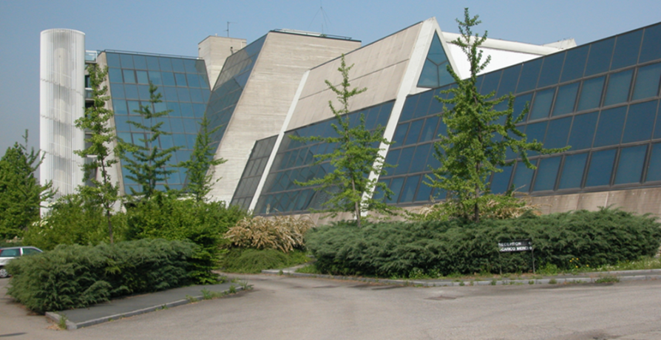
Corso vuoto avanzato
Laboratorio Acceleratori e Superconduttività Applicata
LASA
10 – 13 giugno 2024

Slide 2
Pulizia e condizionamento materiali
I materiali e i processi di pulizia
Trattamenti di pulizia
Il controllo del degasaggio

Slide 3
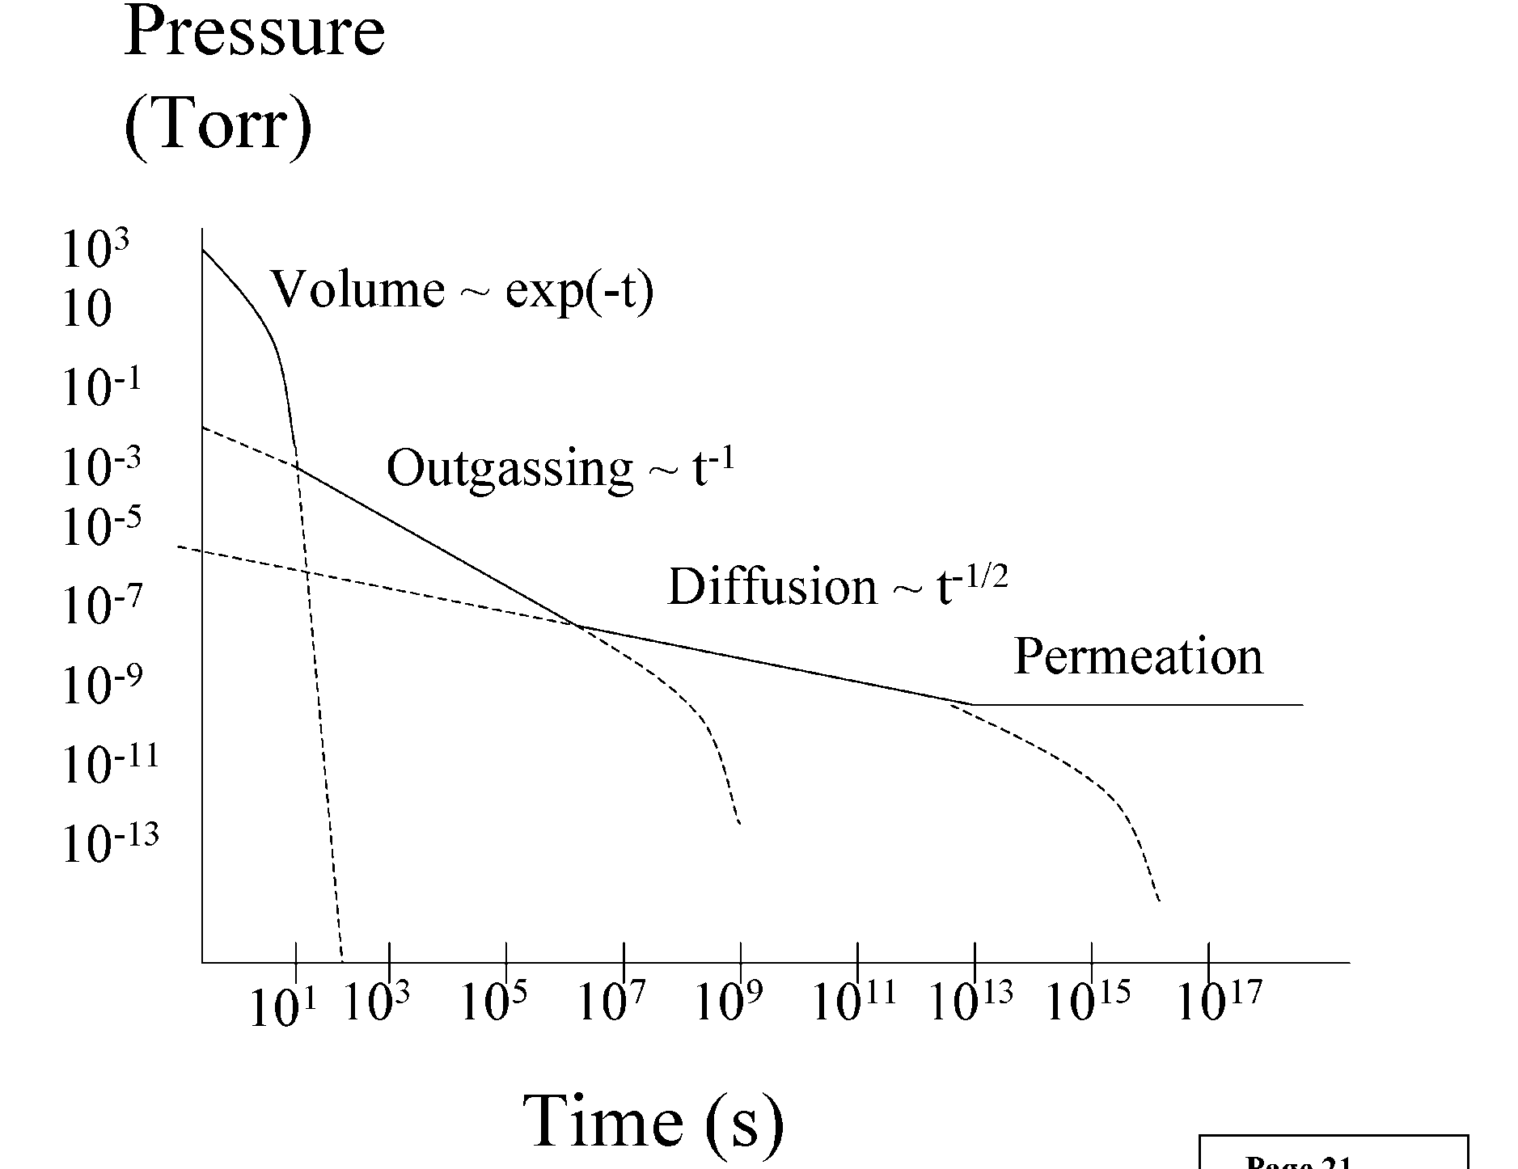
Pressure vs. Time
Fm Vacuum Techonolgy II P.D. Rack

Slide 4
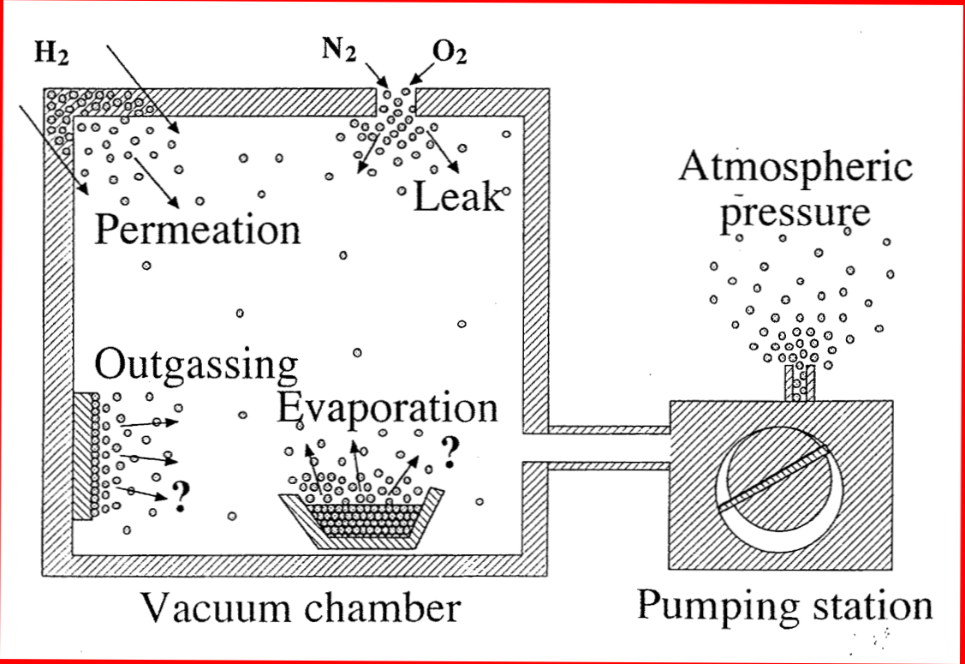
Equilibrium condition
Q
J. P. Langeron,
IUVSTA 1996

Slide 5
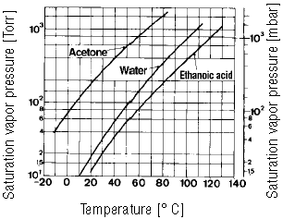
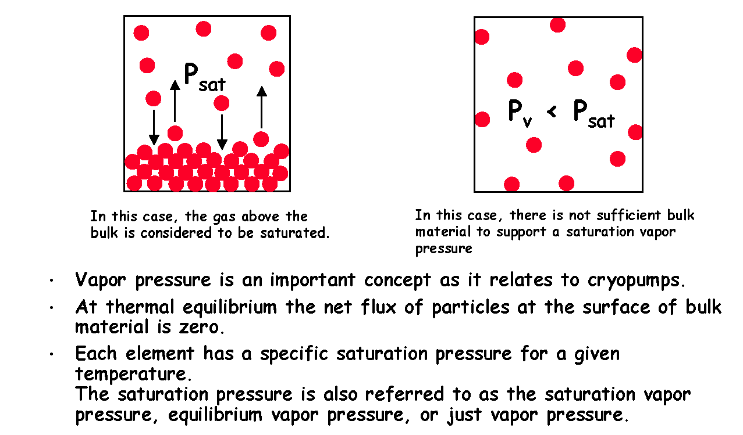
Evaporation and equilibrium vapor pressure
Equilibrium vapor pressure: is the pressure exerted by a vapor in thermodynamic equilibrium with its condensed phase in a close system at a certain temperature.
It corresponds to the equilibrium between the number of evaporated and condensed molecules.
Saturated
Not saturated

Slide 6
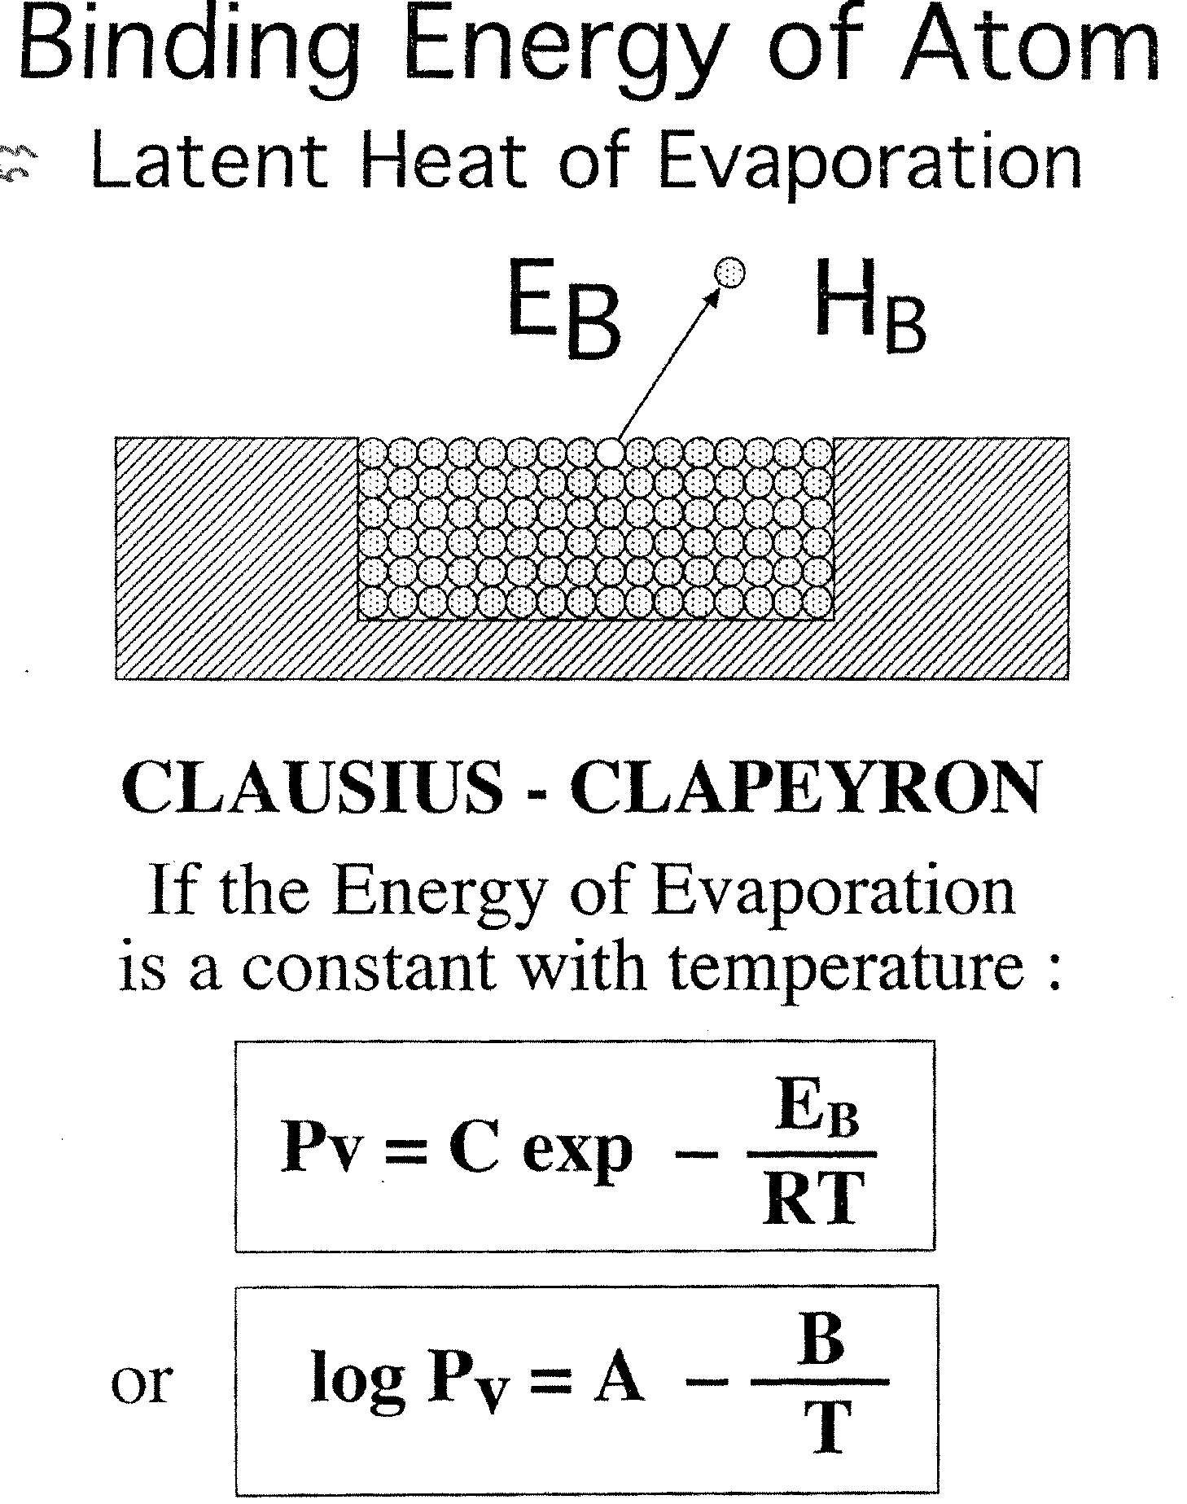
Latent heat of evaporation

Slide 7
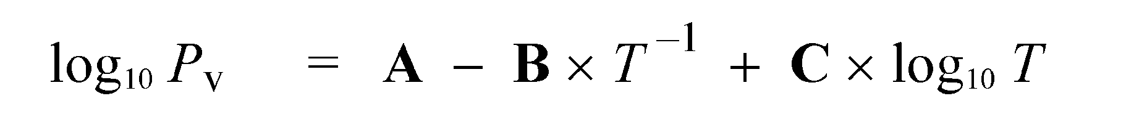
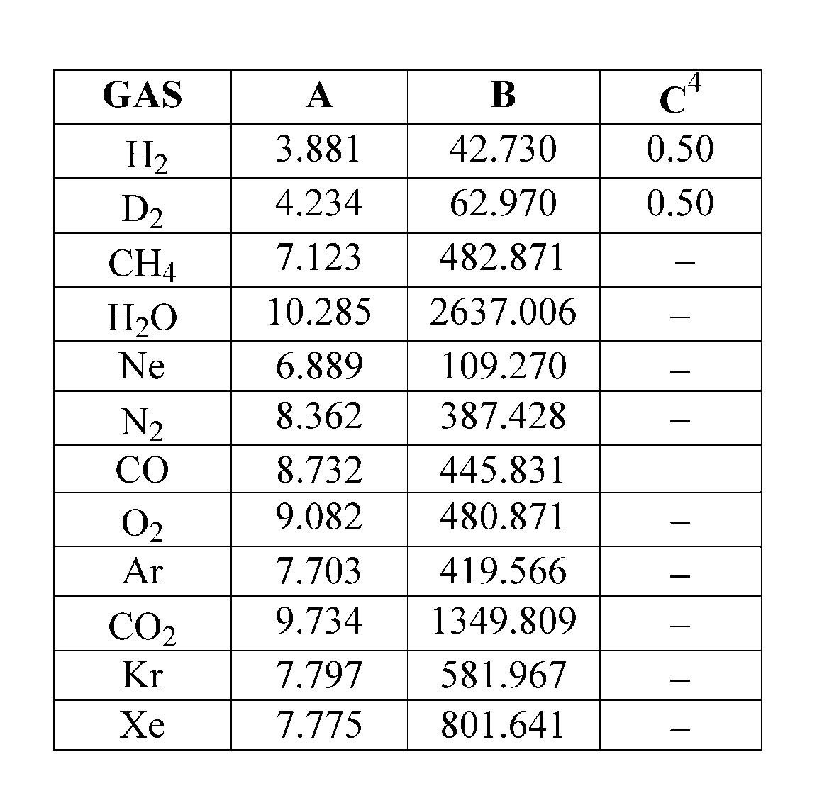
Vapor pressure
p in Torr (!)

Slide 8
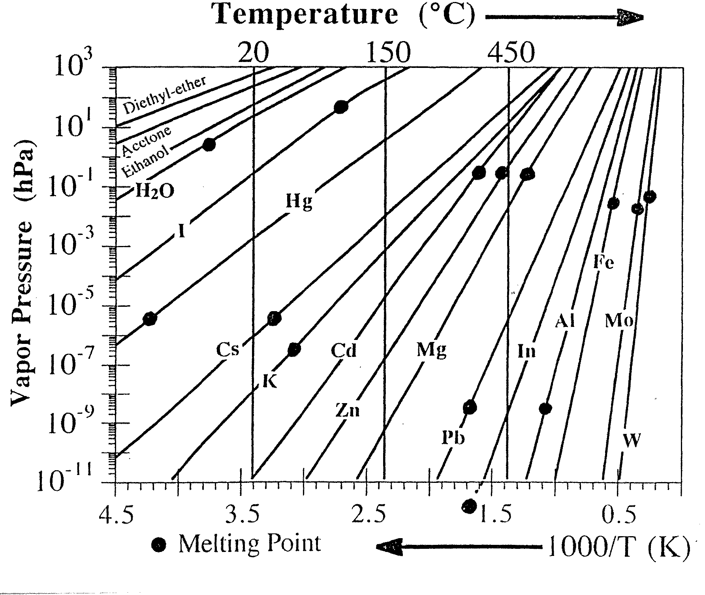
Vapour pressure vs. temperature

Slide 9
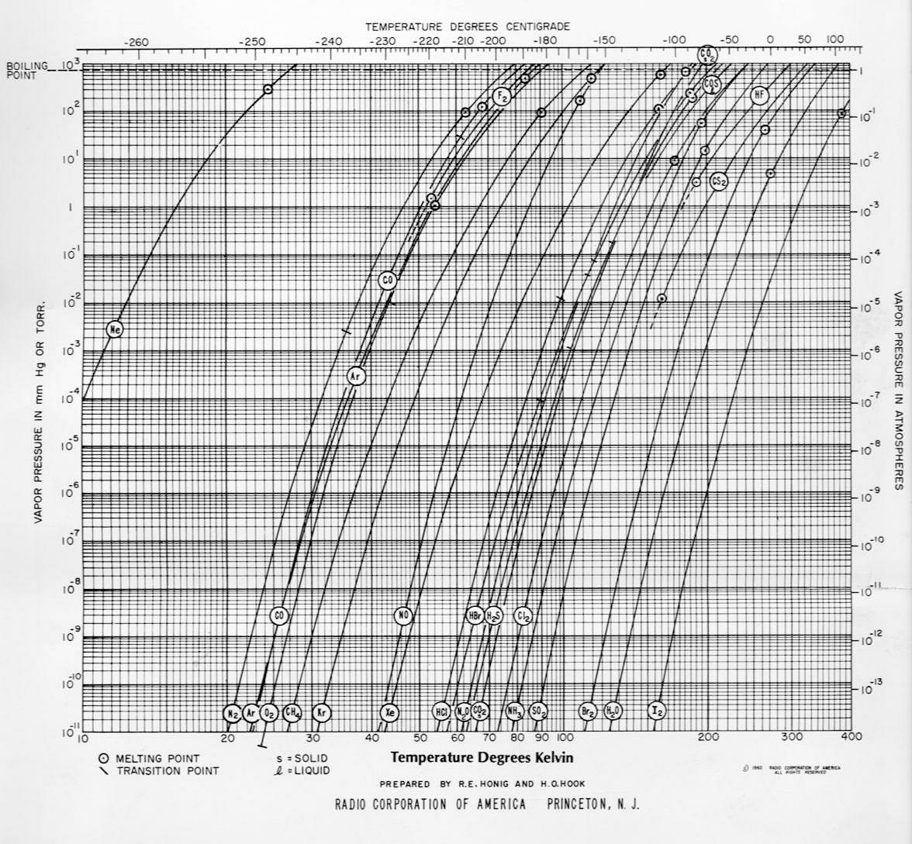
Evaporation: vapor pressure of elements
RCA Charts
See for instance:
https://old.mcallister.com/vacuum.html

Slide 10
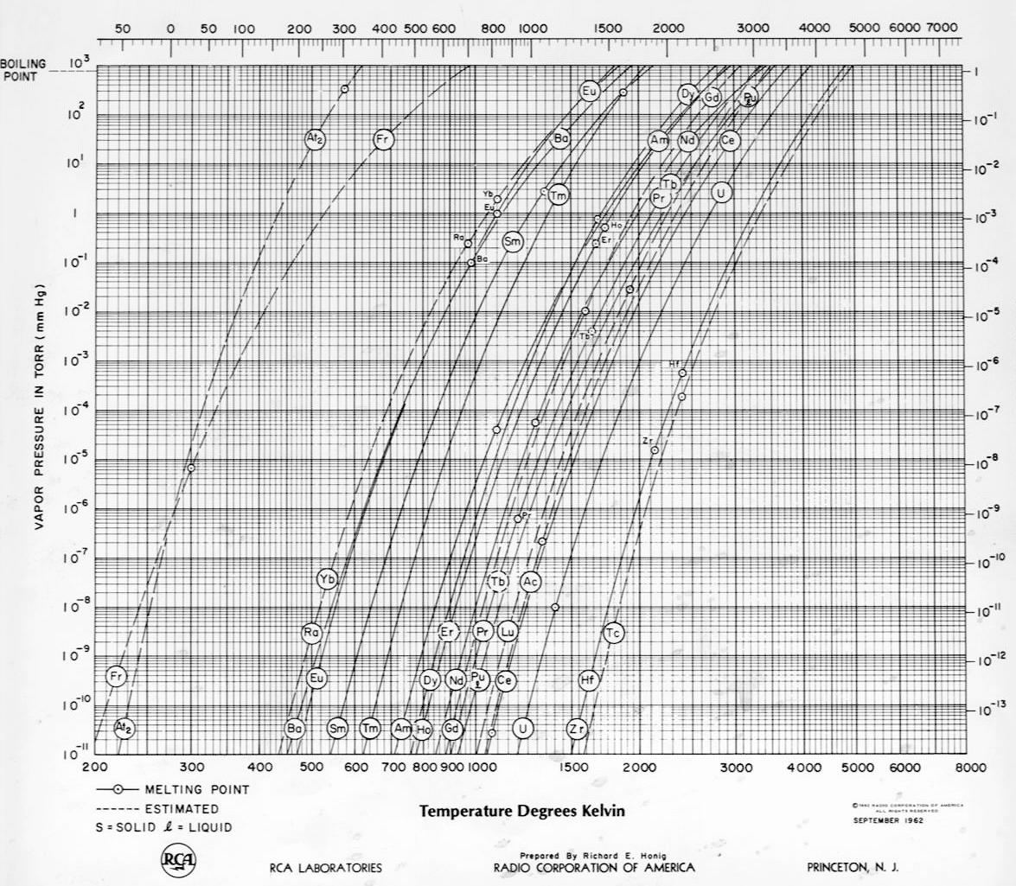
Evaporation: vapor pressure of elements
T in °C

Slide 11
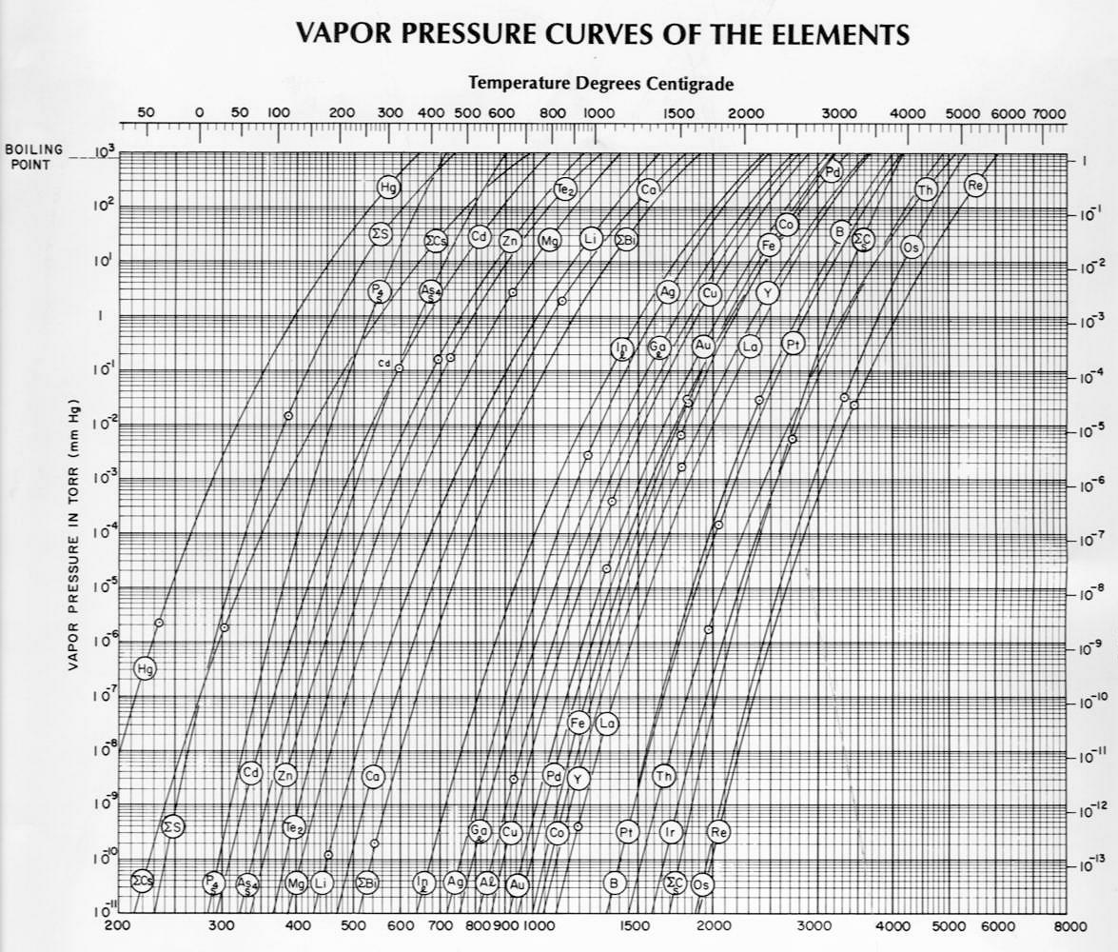
Evaporation: vapor pressure of elements
T in K

Slide 12
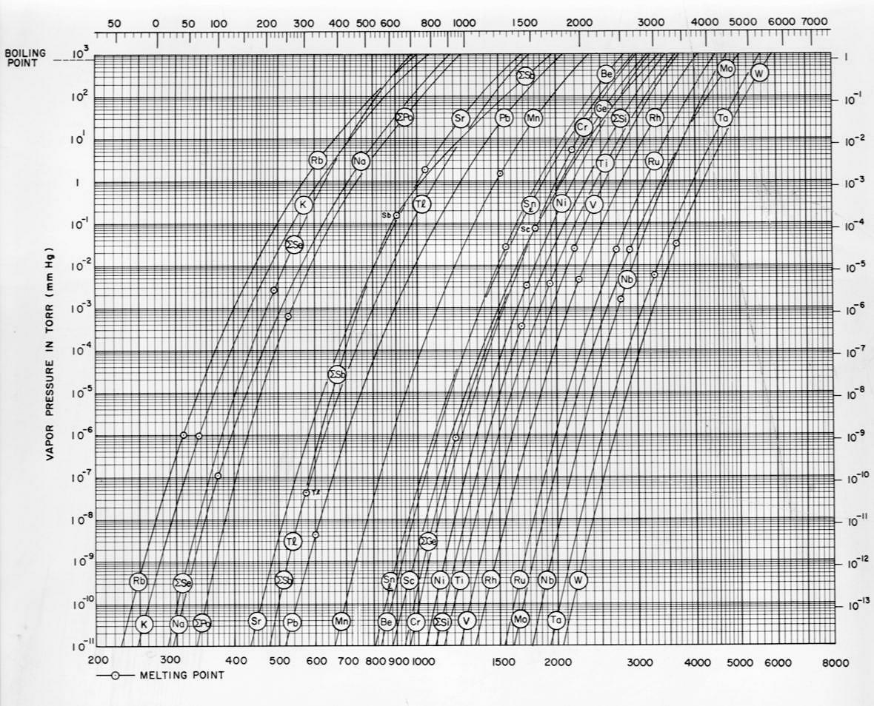
Evaporation: vapor pressure of elements
T in °C
T in K

Slide 13
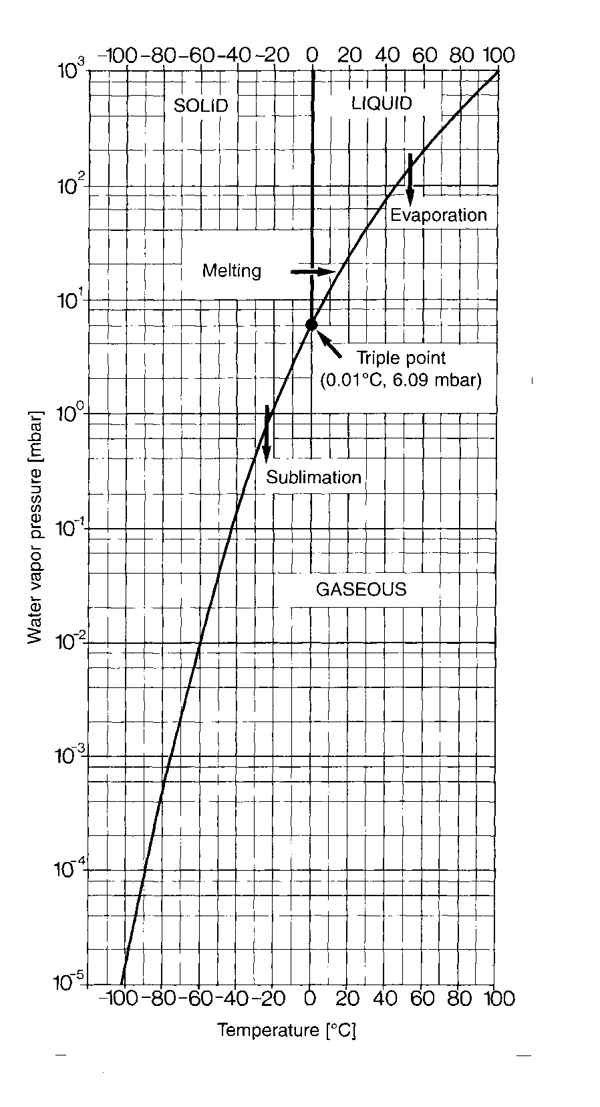
Phase diagram for water
20 mbar
H₂O

Slide 14
Preparation and Cleaning of Vacuum Components

Slide 15
Processi di pulizia e condizionamento dei materiali
Le tecniche di pulizia dei vari materiali
  Azioni preventive durante la lavorazione meccanica
  Le tecniche a base acquosa/detergente
  Le tecniche a base solventi organici
  La compatibilità dei trattamenti con i materiali
Controllo e riduzione del degasaggio
  Il bake out
  Il vacuum firing
  I trattamenti a pressione atmosferica (Virgo)
  Il bombardamento con elettroni e fotoni
  Ozono e altri gas ossidanti
Letteratura relativa

Slide 16
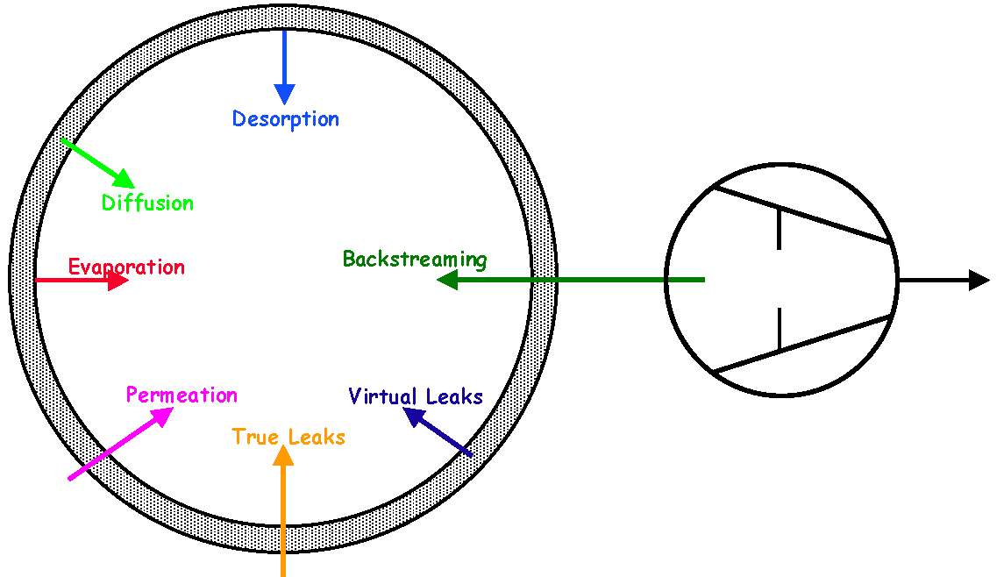
Condizioni di equilibrio
Processo

Slide 17
Pulizia componenti per sistemi da vuoto
Perchè dobbiamo pulire i componenti da vuoto?
Design dei sistemi da vuoto
Semplici verifiche del grado di pulizia (empiriche)
Test con l’impiego di tecniche di analisi di superficie
Test con l’impieo di tecniche dedicate
La scienza e la tecnica del processo di pulizia
La pulizia di grandi componenti
Nuove tecniche e nuove procedure

Slide 18
É INDISPENSABILE pulire i componenti da vuoto?
NON NECESSARIAMENTE
  Dipende dall’applicazione
    Dal regime di flusso
    Dalla pressione
    Dal Leak Rate
    Dalla necessità di pulizia
  La scelta di pulire o non pulire e del livello di pulizia dipende strettamente dall’applicazione

Slide 19
Pulizia e UHV
Per UHV è indispensabile l’accurata pulizia dei componenti
  Composti con pressioni di vapore non trascurabile sulla superficie provocano lunghe nella curva di discesa della pressione
  Idrocarburi (oli, lubrificanti, etc) si comportano in modo analogo
  Cloro, fluoro, zolfo e altre sostanze che sono promotrici di corrosione vanno evitate
  I siliconi possono lasciare deposti isolanti di SiO₂ su contati elettrici, elettrodi di spettrometri e cambiare potenziali. I depositi sono trasparenti e difficili da vedere (e da eliminare!)
  Quanto contaminante c’è sulle superfici pulite (CERN)?
  Pulizia “normale”: residuo sulla superficie > 1 μg/cm²
  Pulizia “speciale”: residuo < 1 μg/cm²
    1 μg/cm² 10 mg/m² 1 g/100 m²
    Su una superficie pari a un campo da calcio (7500 m²): 75 grammi

Slide 20
Qualche esempio di analisi e di problematiche
  Valutazione estetica (!) Aspetto “esteriore”.
  La presenza di contaminanti sulla superficie altera le proprietà della superficie stessa (crescita film fotoemissivi, test aderenza, funzione lavoro, etc)
  Il processo è danneggiato dai contaminanti
  Il processo che avviene in vuoto è danneggiato dai contaminanti in fase gassosa presenti nell’atmosfera residua del sistema
(!) Un contaminante può anche essere un componente principale di un processo diverso o addirittura dello stesso processo (per esempio Cs per produzione Cs₂Te)

Slide 21
Esempio: perchè deve essere “pulito” il sistema da vuoto di un acceleratore?
  Per avere una bassa perdita di fascio (particelle e radiazione)
  Riduzione di scattering con ridotta produzione di radiazione (Radiation Hazard Reduced)
  Mantenimento di superfici pulite che evitano
    Inquinamenti dei detector
    Danni e riduzione performances su finestre e componenti ottici
  Assicurare un’atmosfera controllata (es cavità SC)

Slide 22
La pulizia nella fase di design dei sistemi da vuoto
Cosa bisogna considerare nella fase di design del sistema?
  Come le parti saranno pulite nella fase iniziale e come i componenti saranno puliti nella loro vita operativa
    Pulizia dei componenti singoli
    Pulizia dei sottoassiemi
    Pulizia dei componenti assemblati
  Impianto per la pulizia
    Dimensioni
    Costi
    Robustezza e affidabilità
    Rischi nella procedura, smaltimento rifiuti, etc
Attenzione ai solventi che possono rimanere intrappolati!

Slide 23
La pulizia nella fase di design dei sistemi da vuoto
Scelta del materiale delle camere
  Porosità
  Effetti del processo di pulizia sulla geometria e tolleranze del sistema (Elettropolishing!)
  Componenti realizzati in più parti e materiali diversi
    Effetti diversi dei trattamenti
    Processi elettrolitici di corrosione per la formazione di coppie galvaniche
A trattamento finito è inspensabile avere disponibili metodi per la verifica della qualità del processo di pulizia

Slide 24
(3) Simple Cleanliness Checks
Semplici tecniche di verifica della qualità della pulizia
  Ispezione ottica
    Zone di possibile accumulo del solvente
    Zone di accumulo di sporcizia
      Per esempio angoli, zone con rugosità elevata, etc.
    Striature, segni di pennarello, marcature, etc
  Odore (il naso è un rivelatore molto sensibile)
    Olio
    Liquidi di pulizia, solventi, etc
  Zone appiccicose
  Goccie, tracce di gocce, aloni,
    Oli, grassi
  Zone non bagnabili con UPW
    Water break test, presenza composti organici idrofobi

Slide 25
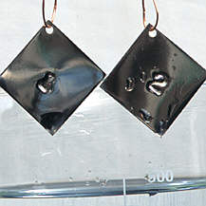
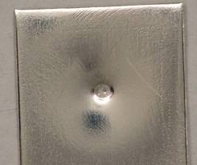
Water break test
Pezzo immerso o spruzzato con acqua ultrapura (! nessun tensioattivo deve essere presente nell’acqua).
Il pezzo deve bagnarsi in modo uniforme e il velo di acqua NON deve rompersi in nessun punto
Esiste una norma ASTM relativa: ASTM F22 - 02(2007) Standard Test Method for Hydrophobic Surface Films by the Water-Break Test

Slide 26
Tecniche di verifica della qualità della pulizia
impieganti le tecniche di analisi di superficie
Tecniche di analisi di superficie e composizione dettagliata della superficie stessa
  AES - Auger Electron Spectroscopy
  XPS – X-ray photoelectron spectroscopy (ESCA)
  SIMS - Secondary Ion Mass Spectrometry
  SEM - Scanning Electron Micrograph
  LIMA - Laser Ionisation Mass Analysis

Slide 27
More Extensive Testing - B
Tecniche di verifica della qualità della pulizia:
le tecniche “dedicate”
Verifica fenomenologica della qualità della superficie per il suo comportamento in vuoto
  Total Outgassing Desorption
  Partial Outgassing Desorption (solo alcune specie)
  Misura della pressione totale raggiungibile
  Stimulated Desorption prodotta da
    Riscaldamento
    Frizione e attrito
    Indotta da FOTONI
    Indotta da ELETTRONI
    Indotta da IONI

Slide 28
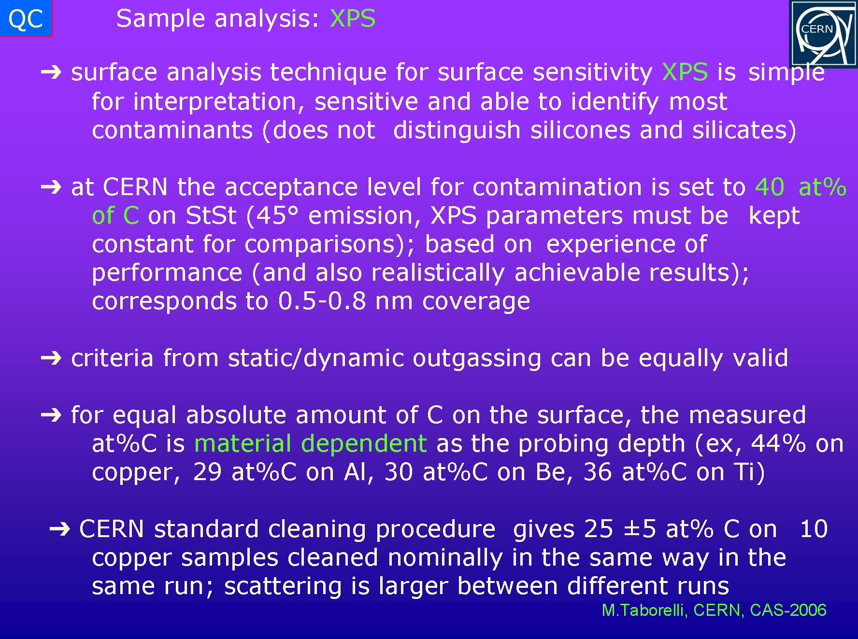
More Extensive Testing - B
Tecniche di verifica della qualità della pulizia @ CERN

Slide 29
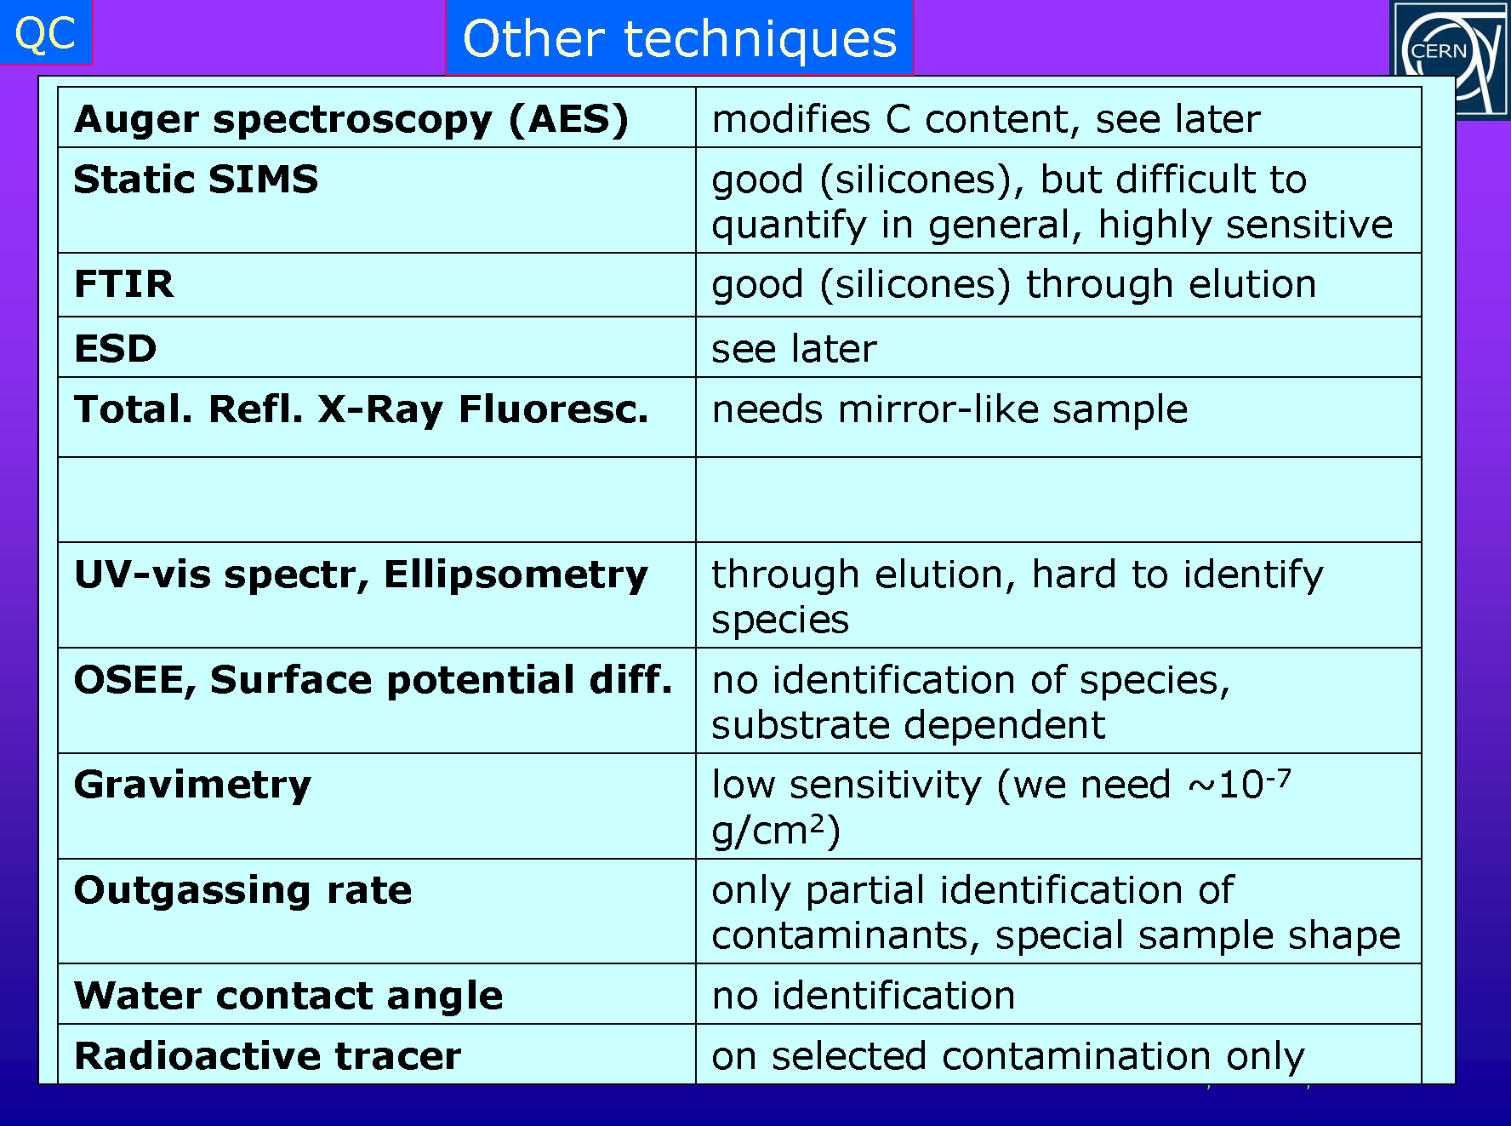
More Extensive Testing - B
Tecniche di verifica della qualità della pulizia

Slide 30
Esempio: Applicazione per Storage Ring
UHV pressione totale tipica ~ 1x10⁻⁹ mbar
  Garantisce sufficiente vita del fascio
Pressioni parziali delle specie a massa alta
  Electron Scattering ∝ Atomic Number²
    Idrocarburi < 1%
    Lubrificanti pompe < 0.1%
Si fanno test fenomenologici comparando:
  La pressione totale e le varie pressioni parziali rispetto a valori di riferimento
  Misure di Electron Stimulated Desorption (ESD)
    Test per Photon Stimulated Desorption (PSD)
(J. Herbert, ASTEC)

Slide 31
Ricordiamoci delle condizioni di equilibrio
Processo

Slide 32
La scienza e la tecnica del processo di pulizia
Il materiale usato per la costruzione del sistema, le tecniche di pulizia e vari trattamenti limiteranno il raggiungimento delle “condizioni di vuoto” come la pressione totale, le pressioni parziali dei vari gas, la concentrazione di impurezze, la presenza di gas e vapori provenienti dalle pareti.
Per poter raggiungere l’UHV è INDISPENSABILE avere superfici pulite e procedere a trattamenti quali il BAKEOUT del sistema.

Slide 33
Il processo di pulizia: I SOLVENTI
  Un solvente è una sostanza che dissolve un’altra sostanza o varie altre sostanze, per formare una soluzione. Il solvente è il componente che è presente in maggior quantità o quello che determina lo stato della materia.
  Il processo di pulizia è un processo di continua diluizione del contaminante nel solvente.
  Esempi: alcooli (etanolo, isopropanolo), ketoni (acetone, MEK), eteri, composti aromatici (benzene, xilolo, toluene), composti con alogeni (tetracloroetilene CCl₂=CCl₂, Freon). Si usano anche in successione, come trattamenti a due step (per es. acetone e poi etanolo assoluto).
  Il contaminante, se localizzato, viene però distribuito, in concentrazione minore a causa della diluizione, su tutta la superficie del sistema.

Slide 34
Il processo di pulizia: I SOLVENTI (cont.)
  Esistono sistemi a vapore (vapor degreaser) con continua distillazione del solvente che così è puro e non contaminato Operano per diretta condensazione del solvente sul pezzo freddo.
    Barriera fredda di contenimento dei vapori.
    Uso tipico in passato per il tetracloroetilene (bp:121°C)
    Oggi: miscele di solventi commerciali
  Usati per pulire oggetti complessi e delicati come soffietti, ceramiche, passanti che non possono essere lavati con acqua.
  Da valutare con cura il tipo di contaminante al quale va accoppiato il solvente più adatto
  Nei vapor degreaser NON si dovrebbero usare solventi infiammabili
  Attenzione alle ustioni: il vapor degreaser nella parte alta è “pieno” di vapori CALDI che condensano sull’oggetto da pulire MA ANCHE SULLE MANI! Il vapore saturo è alla temperatura di ebollizione del composto. Il calore ceduto viene dalla condensazione del vapore: la potenza disponibile dipende da quanto vapore saturo è presente nel sistema, ma i sistemi possono provocare ustioni profonde.

Slide 35
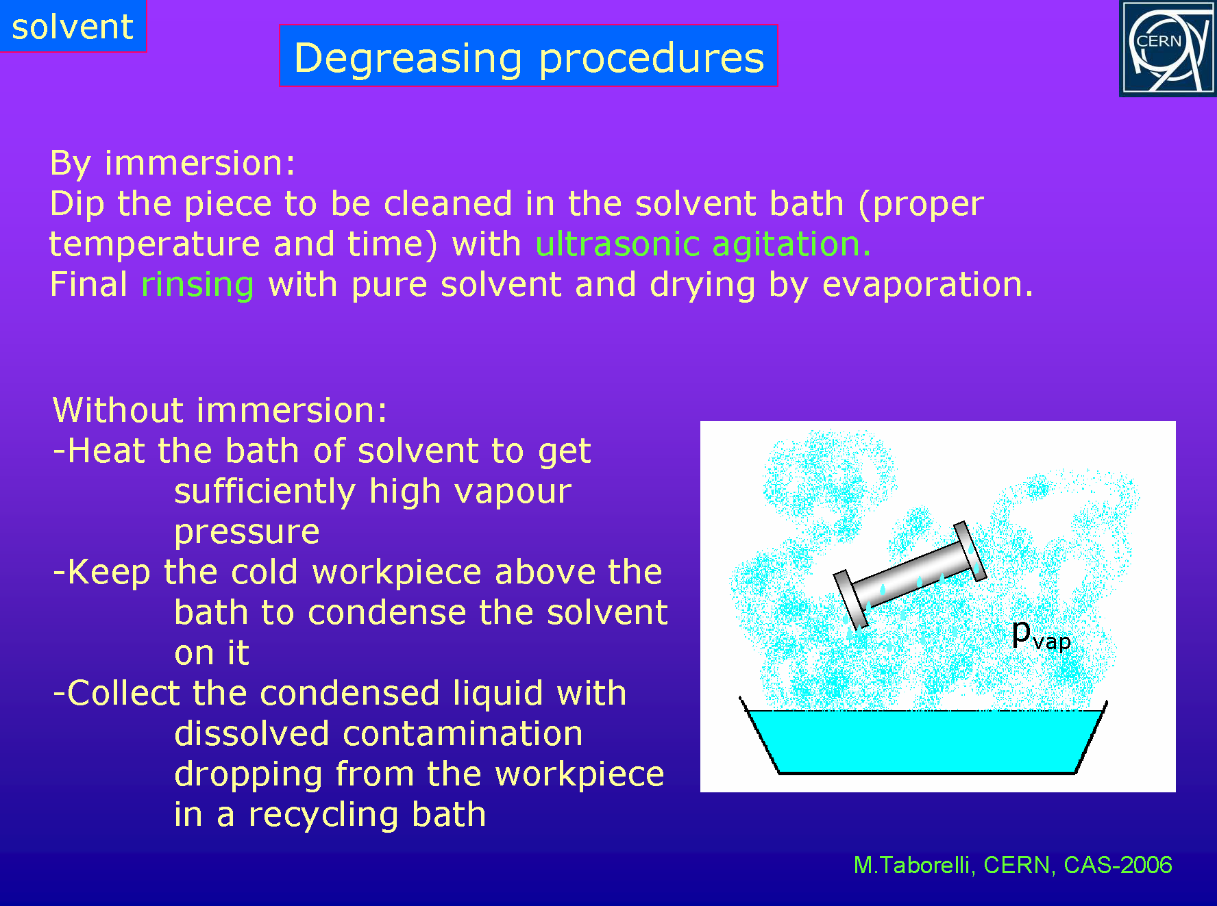
Processo di pulizia con SOLVENTI

Slide 36
Il processo di pulizia: I SOLVENTI (cont.)
  Vasche a ultrasuoni:
    In commercio esistono sistemi a 25 kHz (magnetostrittivi) e a 40 kHz (piezoelettrici).
    Potenza tipica per buon effetto di pulizia: 10W/litro. Trasduttori in più direzioni.
    Attenzione ai vapori e agli incendi nel caso di solventi infiammabili
  Attenzione alle impurezze e alla reale composizione del solvente. Per esempio l’alcole etilico denaturato contiene come denaturanti MEK, alcole metilico e un ammina o altra sostanza oleosa che rimane sui pezzi dopo l’evaporazione della parte volatile.
    NON USATE alcoole etilico “rosa”.
    Controllate il residuo NON VOLATILE dei solventi

Slide 37
Le tecniche di pulizia: gli ultrasuoni
    Ultrasonic cleaning - widely used
Cavitation bubbles
Surface
Ultrasonic Waves
Heaters
Contaminant
Si usa con
solventi, attenzione rischio incendi
H₂O + tensioattivi
Attenzione ai danni alle superfici delicate

Slide 38
Il processo di pulizia: I SOLVENTI (cont.)
  Molti solventi sono INFIAMMABILI: valutate con attenzione il loro impiego.
  Attenzione alla massima concentrazione per limiti di esplosività
  Conservateli in armadi adatti (ventilati con porta resistente agli incendi e valvola di sicurezza)
  Attenzione alle sigarette (!)
  Attenzione a scintille e scariche elettrostatiche
  Attenzione alle vasche a ultrasuoni (vaporizzano il solvente)
  Osservate le norme relative allo smaltimento: non gettate nei lavandini (! Esplosioni o incendi oltre al danno ambientale)
  Non accumulate i solventi usati
  Cercate di usare un numero limitato di tipi di solventi per ridurre i rischi

Slide 39
Il processo di pulizia: I SOLVENTI (cont.)
  Molti solventi sono VELENOSI: valutate con attenzione il loro impiego.
  Attenzione alla massima concentrazione per la respirazione
  Attenzione alla concentrazione per tutte le ore lavorative di esposizione: danni acuti e cronici
  Per i solventi pericolosi esistono appositi dosimetri
  Per l’uso di solventi “pericolosi” si deve approntare apposito protocollo in caso di incidente e appositi esami medici periodici
  Valutate nella scelta del solvente la dose massima ammissibile per ingestione e se possibile, usate quelli meno pericolosi (per esempio etanolo al posto del metanolo)

Slide 40
Il processo di pulizia: I SOLVENTI (cont.)
  Molti solventi sono VELENOSI: valutate con attenzione il loro impiego.
  Evitate di esporre la pelle al solvente: ci sono processi diffusivi anche rapidi attraverso la cute!
  Evitate quelli cancerogeni e mutageni (tricloroetilene, CCl4, benzene, cloruro di metilene, etc)
  Usateli sotto cappa
  Assolutamente non fumate, mangiate o bevete. Per esempio il F113 e molti dei composti clorurati o fluoro clorurati per esposizione alla brace (sigaretta) si trasformano in FOSGENE

Slide 41
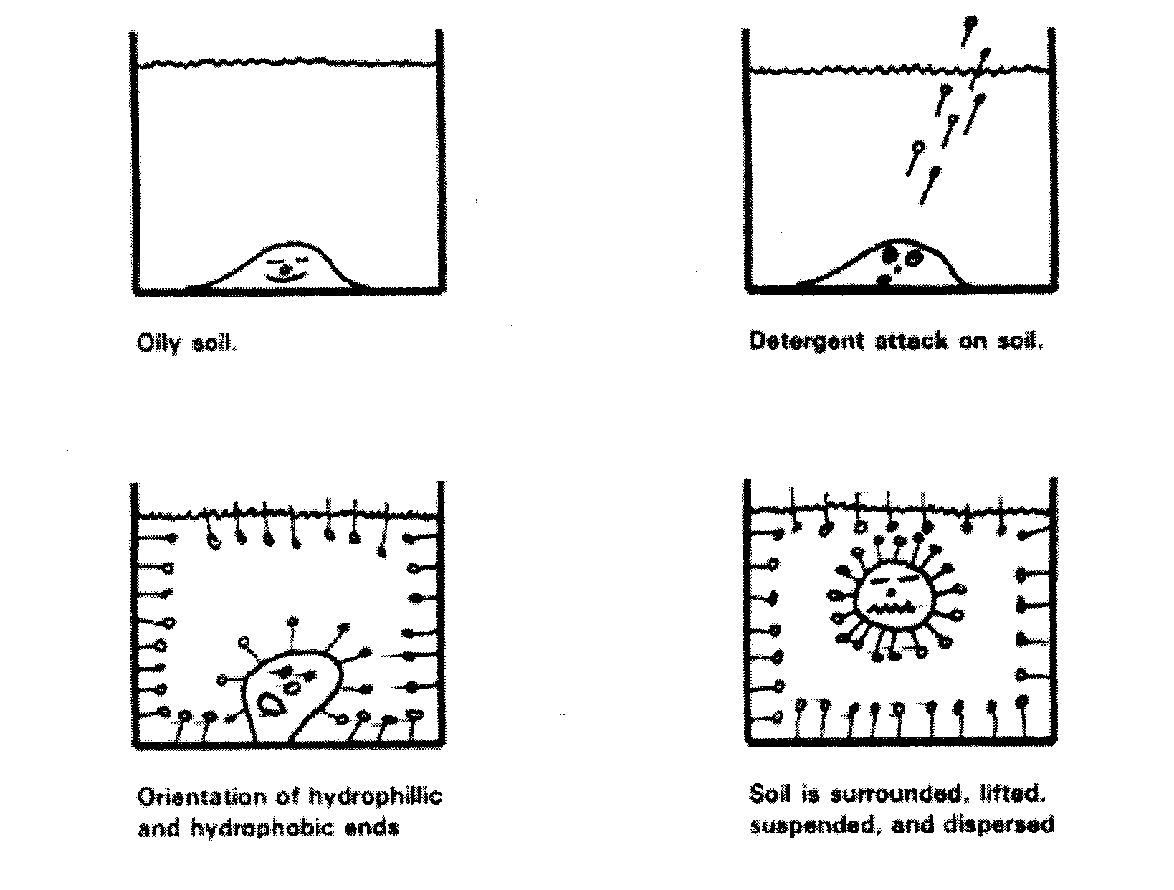
Il processo di pulizia: i tensioattivi
Surfattanti o tensioattivi – agenti che abbassano la tensione di un liquido agevolando la bagnabilità delle superfici o la miscibilità tra liquidi diversi.
Testa idrofila
Coda idrofoba

Slide 42
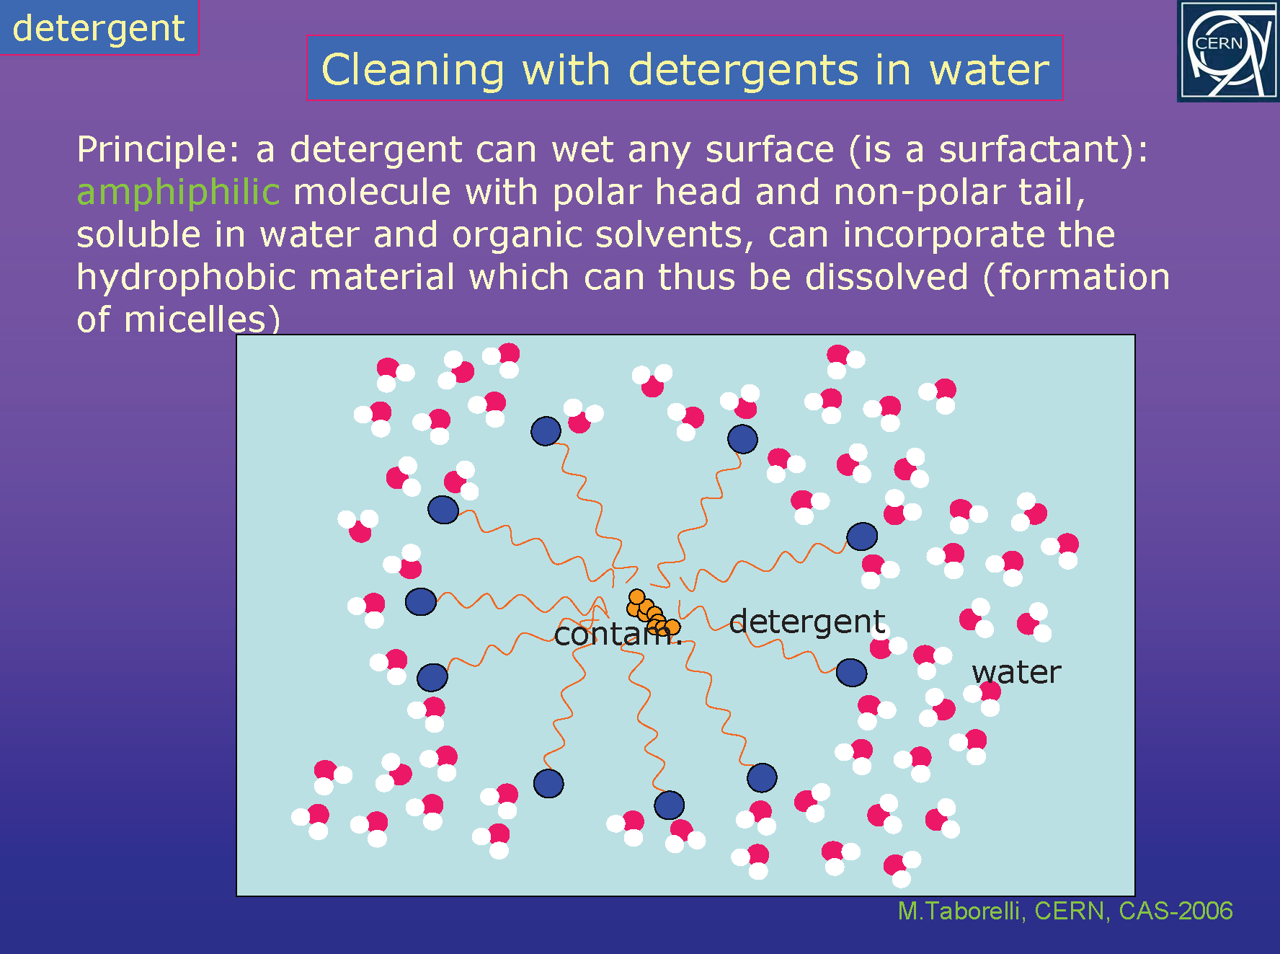
Detergenti in acqua

Slide 43
Il processo di pulizia: i tensioattivi
Tensioattivi - Agenti bagnanti e che facilitano la penetrazione. I tensioattivi cambiano la composizione chimica dei legami idrofobi e idrofili delle molecole e questo permette di:
    Detergere, Emulsionare,Sciogliere, Disperdere
Chelanti – Riducono la durezza dell’acqua (CALGON)
Saponificanti – Convertono il grasso animale in sapone (NaOH, forti basi) permettendo la dispersione del grasso
(!) I SILICONI NON SONO “GRASSI” E NON SONO SAPONIFICABILI.
(!) I PERFLUOROPOLY ETERI (FOMBLIN) NON SONO GRASSI E NON SONO SAPONFICABILI

Slide 44
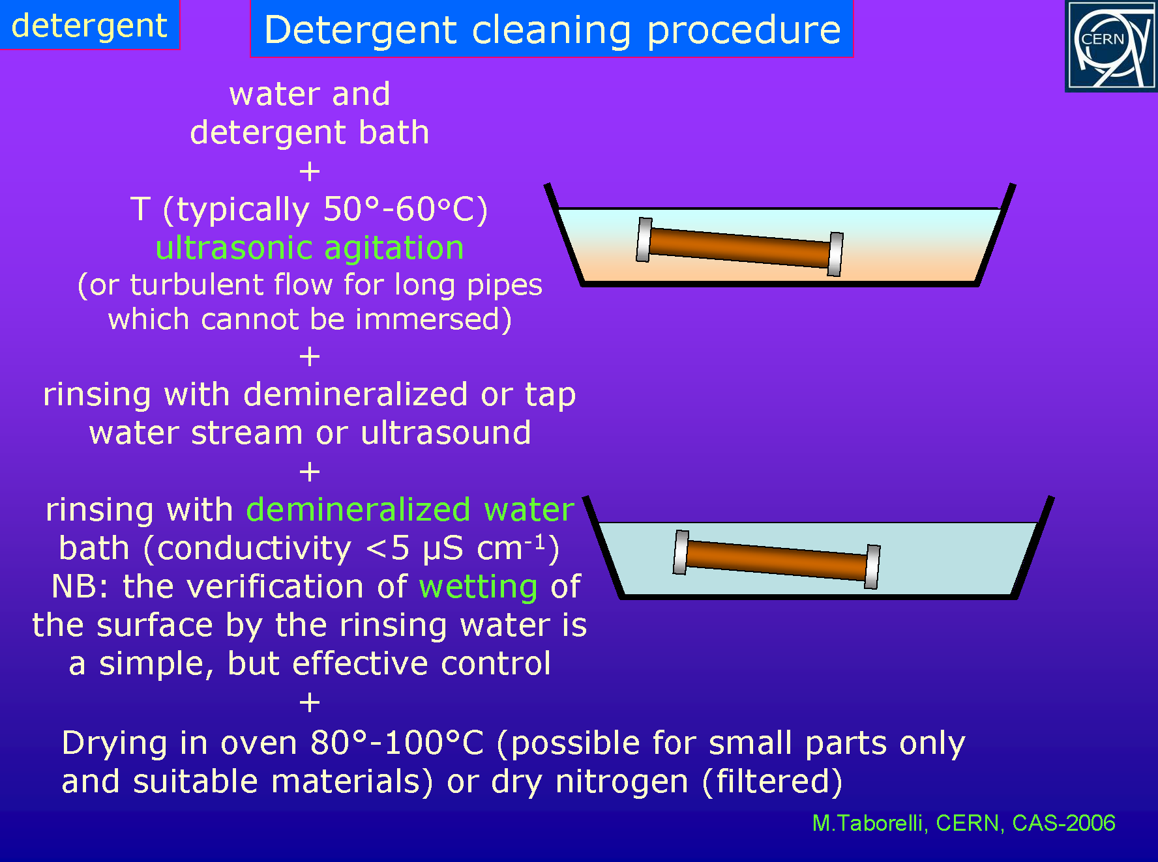
Detergenti in acqua

Slide 45

Il processo di pulizia: i tensioattivi. Cautele
Generalmente le soluzioni detergenti sono basiche o fortemente basiche
  Adatte alla pulizia di SS
  Spesso non adatte alla pulizia di
    RAME (OSSIDAZIONE) che si pulisce con CITRINOX o soluzioni di acido citrico e che poi andrebbe passivato con miscela cromica
    ALLUMINIO. Attenzione alla reazione
    2 NaOH + 2 Al + 2H₂O → 2 NaAlO₂ + 3 H₂
    Scegliere per Al e sue leghe il detergente adatto
  I siliconi sono difficili da eliminare: NON SI SAPONIFICANO (non sono ne oli ne grassi veri), galleggiano sul bagno e si ridepositano sui pezzi al momento dell’estrazione dalla vasca.

Slide 46
Aluminum cleaning
https://www.mtm-inc.com/av-20090309-cleaning-aluminum-for-vacuum-applications.html
Leghe: 6061, 6063 (estrus), 2219
The nature of the cleaning process and the degree of cleanliness required depends upon the application. In many UHV applications eliminating carbon from the surface is a priority because carbon can combine with other elements to contribute to outgassing. In other applications the elimination of fine particle contaminants is an important issue. For routine purposes (an isolation vacuum, for example) simply wiping the surface down with isopropyl alcohol or acetone to remove gross deposits of cutting oils left by machining is normally sufficient. For UHV applications more elaborate methods are required
User | Aluminum Alloys | Method
Argonne National Laboratory-Advanced Photo Source | 6063 | High pressure spray with 2% Almeco 18. Ultrasonically clean with 2% Almeco 18 at 65°C, 10 minutes. Rinse with room temperature DI water, 10 minutes. Blow dry, hot nitrogen.

Slide 47
Al cleaning
User | Aluminum Alloys | Method
Argonne National Laboratory-Advanced Photo Source | 2219 6063 | Ultrasonically clean with 2% Almeco 18 at 50°C for 10 minutes. (Cinrinox may be used to remove smut.) Rinse with room temperature DI water, 10 minutes. Blow dry, hot nitrogen.
Brookhaven National Laboratory-National Synchrotron Light Source | 6000 Series | Ultrasonically clean with Almeco 18 at 77°C. DI water rinse at 60°C Buff Out 16000 solution at 77°C. Rinse in DI water at 60°C. Citrinox solution at 77°C. DI water rinse at 60°C. Nondenatured ethanol rinse at 25°C. Blow dry, air at 25°C.
CERN | 6061 6063 | Spray high pressure jet with Almeco 29 at 60°C. Spray high pressure jet with Amklene D Forte. Rinse with hot DI water spray jet. Dry in air 80°C.

Slide 48
Henkel ALMECO 18 ?
https://www.mtm-inc.com/av-20131219-comparing-almeco-18-vs-brulin-815gd-for-uhv-component-ultrasonic-cleaning.html
As previously reported in “Cleaning Aluminum for Vacuum Applications”, Almeco 18 is often cited in cleaning specifications for Ultra-High Vacuum components, especially for aluminum. Locating product information on Almeco 18 was challenging as it is now a Henkel product and has been renamed twice. Almeco 18 has been rebranded as Henkel Bonderite-C-AK18.
https://krayden.com/technical-data-sheet/henk_bonderite_c_ak_18_technical_data_sheet/

Slide 49
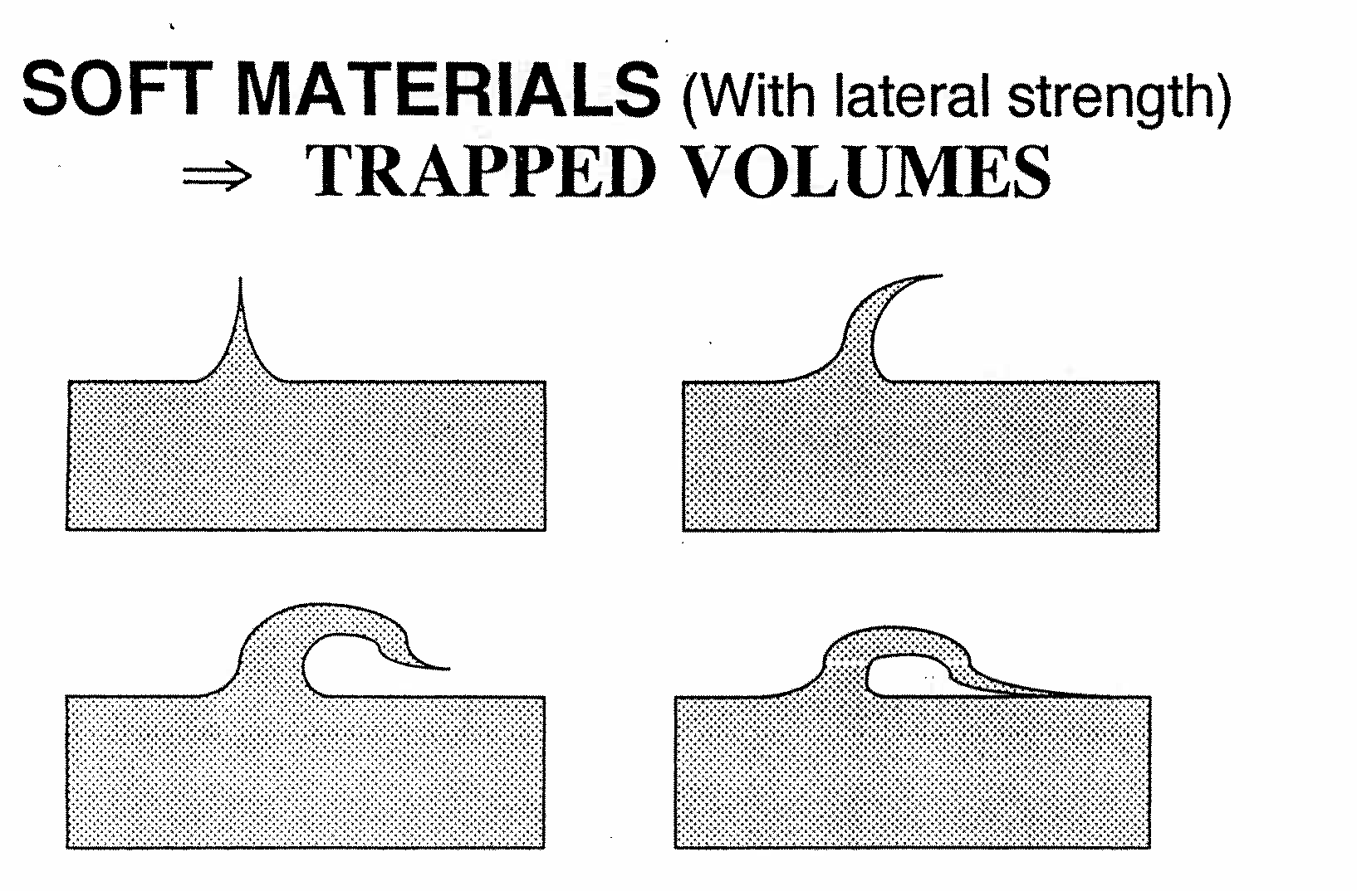
Il processo di pulizia: I METODI “FISICI”
  Metodi fisici
    Soffiatura
    Sabbiatura (SiO2)
    Pallinatura (vetro)
    Dry Ice cleaning (anche effetti di diluizione della CO₂)
    Limatura e molatura
    Polishing (SiC, Al₂O₃,…)
Attenzione!

Slide 50
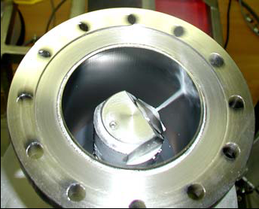
DRY ICE CLEANING (DIC) @DESY
In comparison with high pressure water rinsing where a mechanical effect is the major cleaning contribution DIC additionally offers thermal and chemical effects as cleaning effects.
Relaxation of liquid CO₂ in a nozzle results in a snow/gas mixture with approximately 45 % snow-rate with a temperature of 194 K.
To ensure an accelaration and to focus the CO₂-stream, a supersonic jet of N₂ surrounds the stream.
At the same time the N₂ prevents condensation of humidity on the cavity surface.
CO₂-pressure | ~ 50 ba r
N2-pressure | 12 – 18 bar
Particle filtration | < 0.05 μm
Temp. of liquid CO₂ | -5° - -40° C

Slide 51
DRY ICE (CO₂) CLEANING (DIC) @DESY
The mechanical cleaning effect is based on
Shock-freezing of the contaminants
Strong impact of the snow crystals
Expansion (500 times increasing volume) after sublimation.
Contaminations gets brittle and start to flake off from the surface.
When snow particles hits the surface and melts at the point of impact, the chemical cleaning effect occurs.
Liquid CO₂ is a good solvent especially for hydrocarbons and silicons.
It is absolute essential to keep the piece warm (20°–30° C) during the cleaning process, to avoid condensation of contaminants on the piece from environment atmosphere

Slide 52
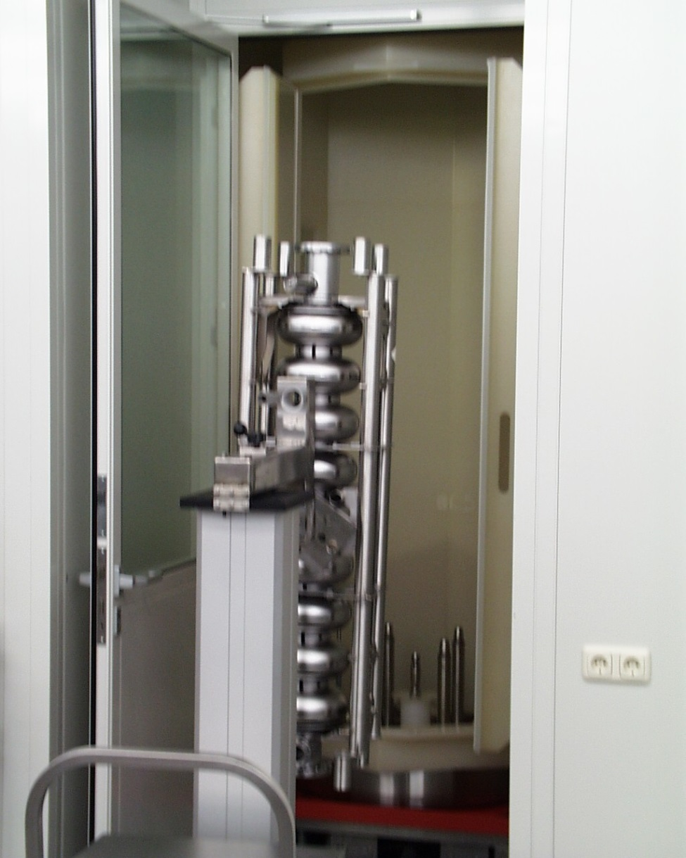
Acqua alta pressione: High Pressure Rinsing
Non rimuove grassi, idrocarburi. Rimuove polvere, residui chimici, etc.
System Parameters
Pressure :4,2-200 bar
Quantity: 20 l/min @ 200 bar
Particle filter @200 bar line: 0,02 µm
Ultra pure water R spec 18,.2 Mohm cm
Special N2 gas overlay
Standard setting: 100 bar
Process duration >2h
Volume 2400 l total
2*4 jets
Nozzle : sapphire 0,4 mm ID

Slide 53
Il processo di pulizia: I METODI “chimici”
  Metodi chimici
    Pickling (DECAPAGGIO) è una operazione di pulizia chimica superficiale dei metalli realizzata tramite asportazione delle impurità legate ai processi di ossidazione e fabbricazione.
    Il decapaggio è un processo di solubilizzazione di ossidi e composti di ferro presenti sulla superficie
  Infinite tabelle con varie ricette
  Esistono prodotti commerciali sia per attacco rapido chimico che pure per il deburring chimico

Slide 54
Il processo di pulizia: I METODI “chimici”
  Metodi chimici
    Etching profondo con soluzioni di acidi (es. BCP su niobio, HF + HNO₃ + H₃PO₄ 1:1:2)
    Velocità di corrosione: 1 μm /min etching rate
    Processo complesso:
      Il niobio non è attaccato dall’acido fluoridrico.
      Si usa l’acido nitrico per ossidare il niobio
      L’ossido di niobio è solubile in acido fluoridrico
      L’acido fosforico fa da buffer e diluente e rallenta la reazione

Slide 55
Il processo di pulizia: passivazione + rid. degasaggio
  Passivazione + tecniche di riduzione del “degasaggio”
    Crescita di film di ossidi
      VIRGO, riscaldamento in aria, crescita del Cr₂O₃
    Film di nitruri (TiN, BN)
    Deposizione di film con pompaggio attivo (NEG coatings)
  Altre tecniche
    Electropolishing, forte riduzione della superficie adsorbente. Rischi di assorbimento di H₂.
    Glow Discharge.

Slide 56
Large vacuum chambers cleaning?
Joachim Wolf

Slide 57
Large vacuum chambers
Joachim Wolf

Slide 58
Large vacuum chambers
Joachim Wolf

Slide 59
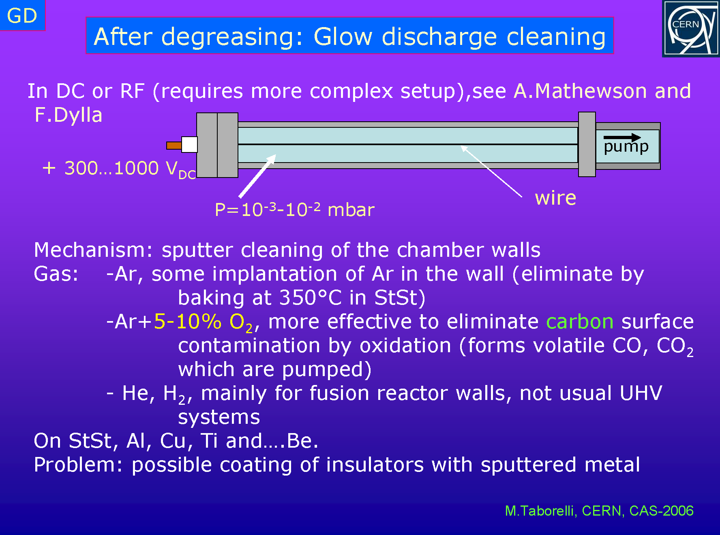
Il processo di pulizia: passivazione + rid. degasaggio

Slide 60
Il processo di pulizia: riduzione degasaggio
  Rimozione del H₂ dal bulk
    Vacuum firing dei componenti
  Ossidazione composti organici con OZONO (O₃)
  Ossidazione dei composti organici con OSSIDO AZOTO (NO) (Velenoso, più pericoloso del CO)
  Bombardamento superfici con radiazione UV

Slide 61
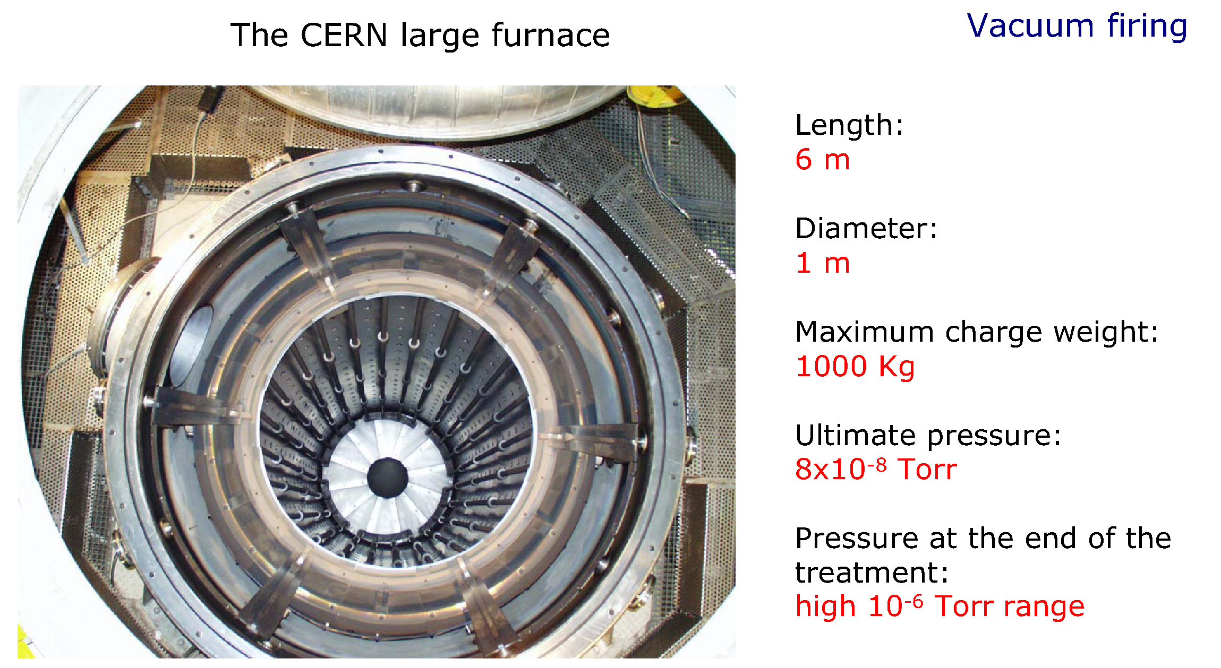
Vacuum firing
Riscaldamento dei componenti in vuoto ad alta temperatura.
T < 500°C diffusion is too slow
500°C (600°C)< T < 900°C (depending on the steel grade)
carbide and carbo-nitride precipitation
T > 1050°C Solution annealing, abnormal grain growth, recrystallisation
P. Chiggiato - CAS

Slide 62
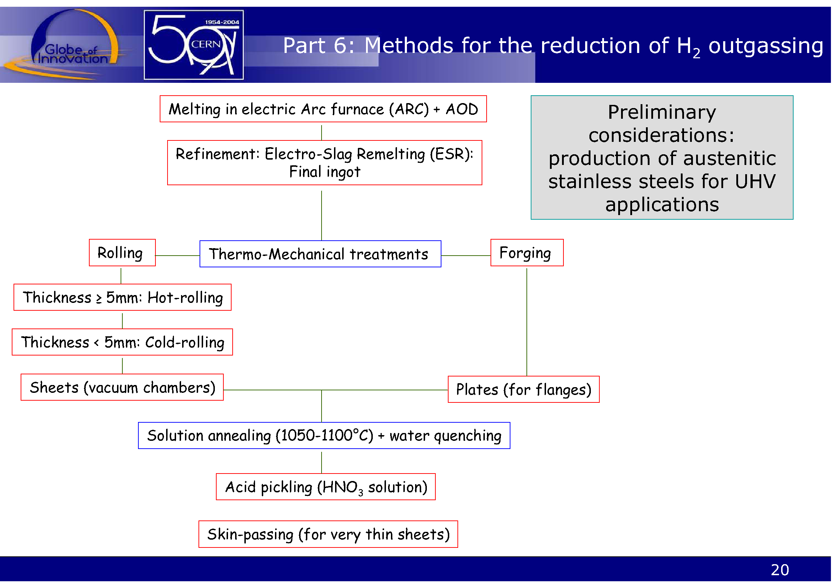
Vacuum Firing acciai: la produzione
P. Chiggiato - CAS

Slide 63
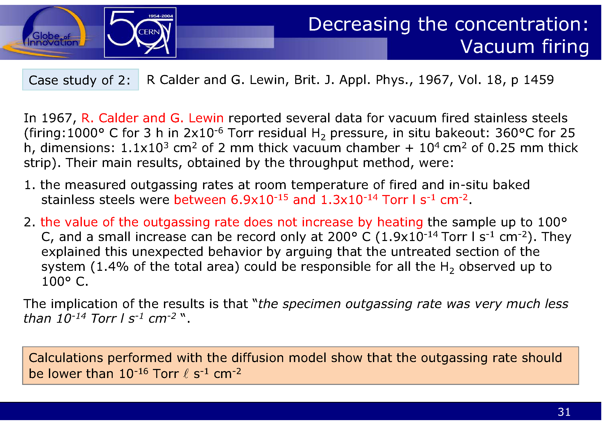
Vacuum firing
P. Chiggiato - CAS

Slide 64
OZONO (O₃)
Ozonized water cleaning on Al chamber
THE IMPROVEMENTS OF VACUUM PERFORMANCE AT TAIWAN LIGHT SOURCE
Y.J. Hsua, et al. a
For decreasing the outgassing rate, the ozonized water rinsing was developed. The surface characterization was characterized by the secondary ion mass spectrometry (SIMS) and photon stimulated desorption (PSD).
It indicated that the hydrocarbon on the surface was reduced by the reaction of ozone molecules with hydrocarbon to produce evaporable gas products (CO, CO2, etc.)
O₃ concentration: 8 ppm
Ref: 2. T. Momose, Y. Meada, K. Asano, and H. Ishimaru, ”Surface Analysis of Carbon on Ozone Treated Metals.” J. Vac. Sci. Technol. A13, 515 (1995).

Slide 65
Tipiche sostanze impiegate nei processi di pulizia

Slide 66
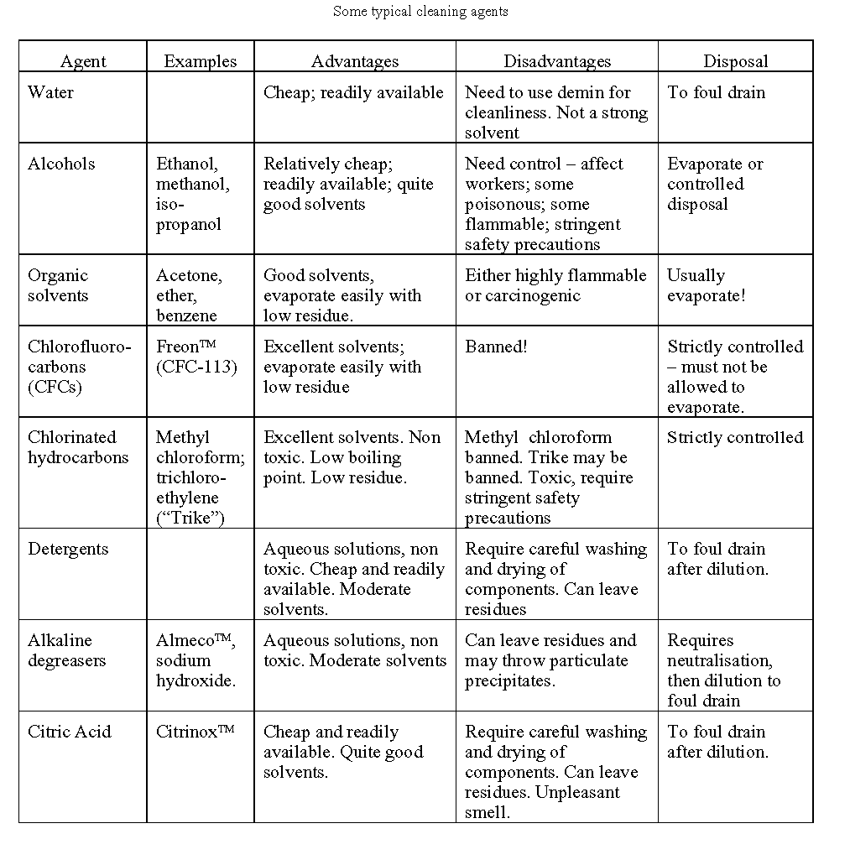
Tipiche sostanze impiegate nei processi di pulizia

Slide 67
Esempi di procedure di pulizia

Slide 68
Procedure di pulizia @ LASA
Nessun impiego di lubrificanti con silicone o zolfo in officina
Parti in acciaio inossidabile
Sgrassaggio preliminare con acetone puro, immersione o pezzuole
Passaggio ripetuto se componenti molto sporchi
Lavaggio in lavapiatti con sapone fortemente alcalino (pH 11), con acqua ultrapura a 75°C
6 risciacqui successivi (2 cicli) sempre con UPW
Se necessario alta pulizia più fine, Tickopur TR33 in UPW in bagno a ultrasuoni
Per componenti in rame:
Tickopur TR33 in vasca a ultrasuoni (UPW, ma ossidazione, citrinox oppure etching con acido citrico)
Per componenti piccoli
US acetone puro (5 min) poi US con etanolo assoluto per 5 min.
Eventualmente per favorire asciugatura, altro passaggio in acetone
Componenti in alluminio (gasket): lavaggio in solventi come sopra

Slide 69
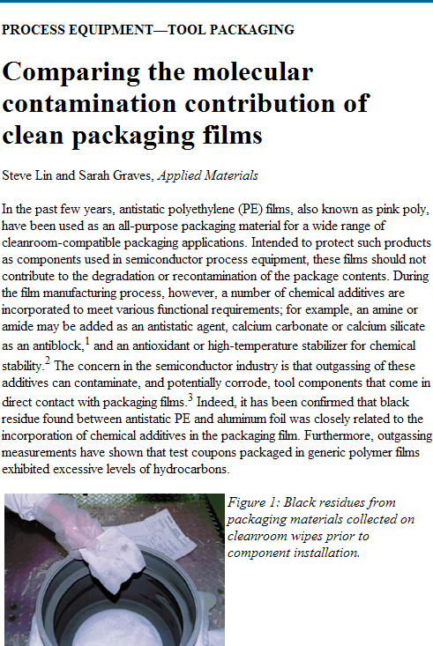
Conservazione parti
Fogli Al, poi plastica conduttiva “permastat”, anche se ci sono indicazioni di contaminazione da sostanze volatili provenienti dalla plastica conduttiva.
Esperienza CERN: critico scarico automezzi nel magazzino (!)
Per trasporto aereo (esperienza LASA) critico uso dei fogli di Al. L’umidità che può condensare + vibrazioni portano alla formazione sulle parti di idrossido di alluminio ed effetti di corrosione elettrolitica.
Da evitare nei trasporti aerei (time consuming per pulire le parti).

Slide 70
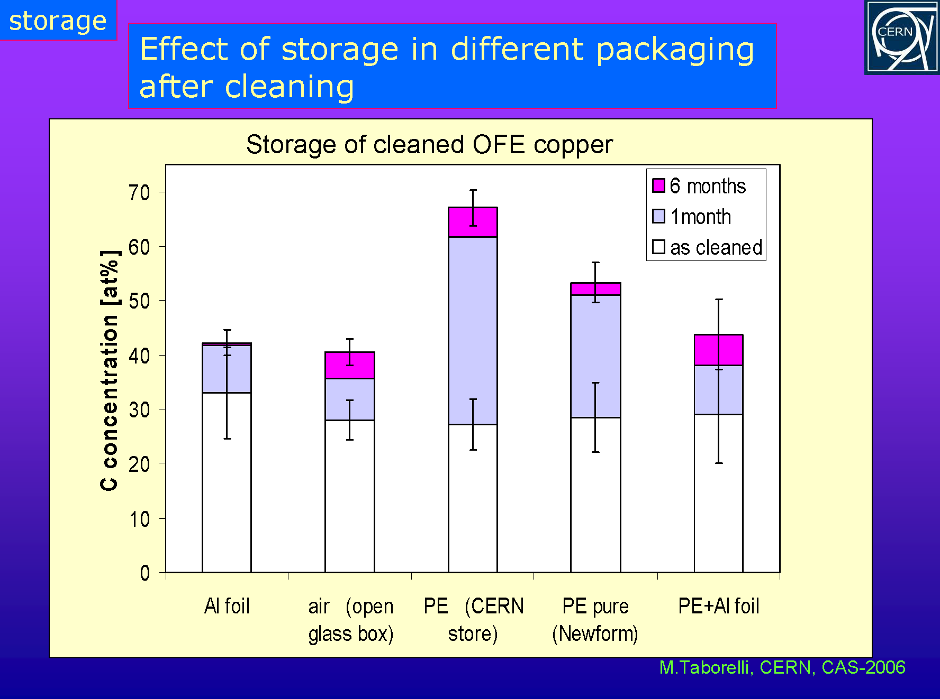
Conservazione parti

Slide 71
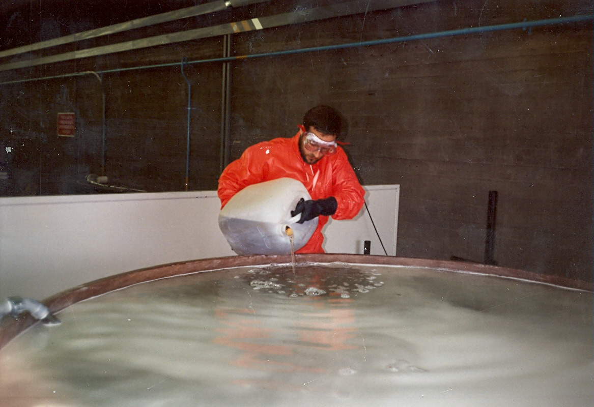
Problems with Large Cleaning Facilities
Vasca US 7000 litri, detergente alcalino, temp: 50°C
Circa 20 m3 acqua demineralizzata per risciacquo
Successivo leggero etching e poi lavaggio con soluzione basica e ossidazione in aria

Slide 72
Cautele
Analisi di rischio delle procedure
Storage dei prodotti chimici
Smaltimento prodotti usati
Sistema monitoraggio ambientale e personale
Legislazione relativa (per es. per HF normativa Seveso )

Slide 74
Il bake out
Riscaldamento del sistema da vuoto per facilitare la rimozione delle specie adsorbite sulle pareti che verranno pompate durante il processo di riscaldamento
Tipicamente oggi si scalda tra i 120 e i 250°C
  Anni fa si arrivava normalmente a 400 °C
Attenzione alla variazione massima di temperatura dei componenti (es. Gate Valve VAT all metal max 30 °C/h) sia durante la fase di riscaldamento che in quella di raffreddamento. Per passanti e viewport variazione massima accettabile simile.
Coibentazione con fogli alluminio (5-10 strati). Non usare fibra vetro, materassini ceramici etc.

Slide 75
Il bake out
Per scendere con la pressione in un sistema da alto vuoto o ultravuoto, dopo aver opportunamente “pulito” la superficie al meglio, si devono «convincere» le molecole assorbite sulla superficie stessa ad abbandonarla.
Poiché il tempo di stazionamento dipende dall’ energia di legame e dalla temperatura, riscaldando il sistema sarà possibile far desorbire alcune specie di molecole legate con un certo tipo di legame alla superficie.

Slide 76
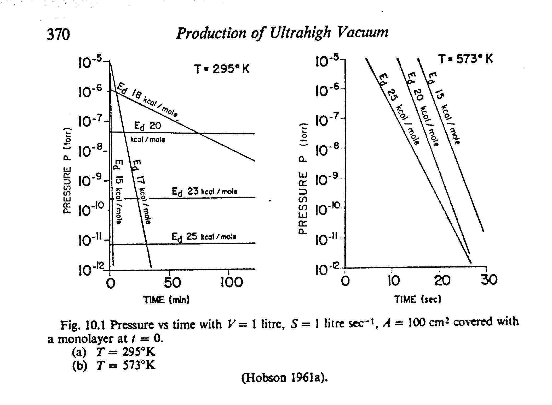
Il bake out

Slide 77
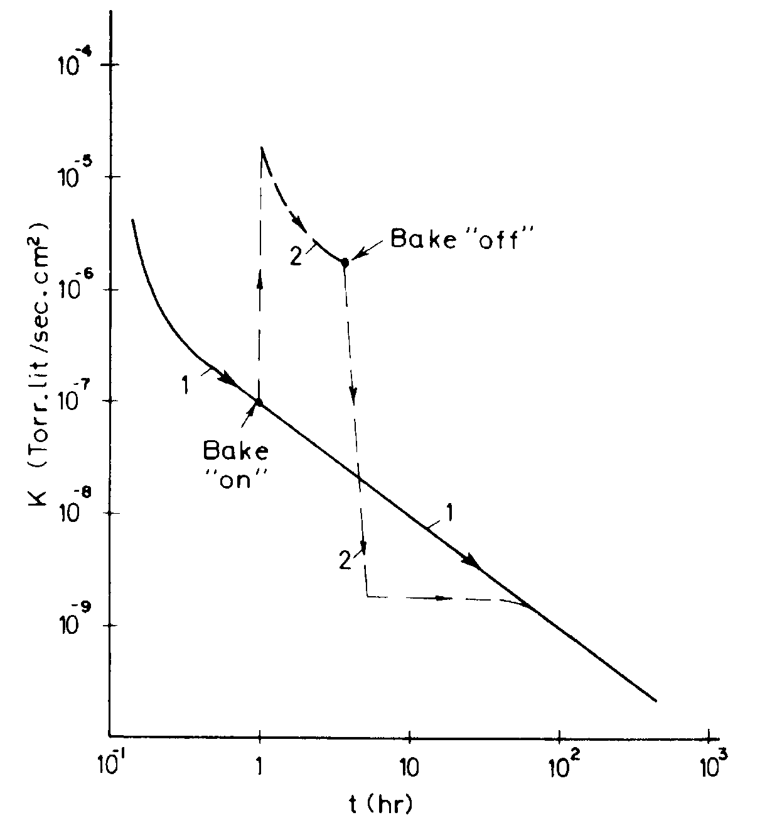
Il bake out
Raffronto della discesa di pressione in un sistema con bake-out (curva 2) /senza bake-out (curva 1)

Slide 78
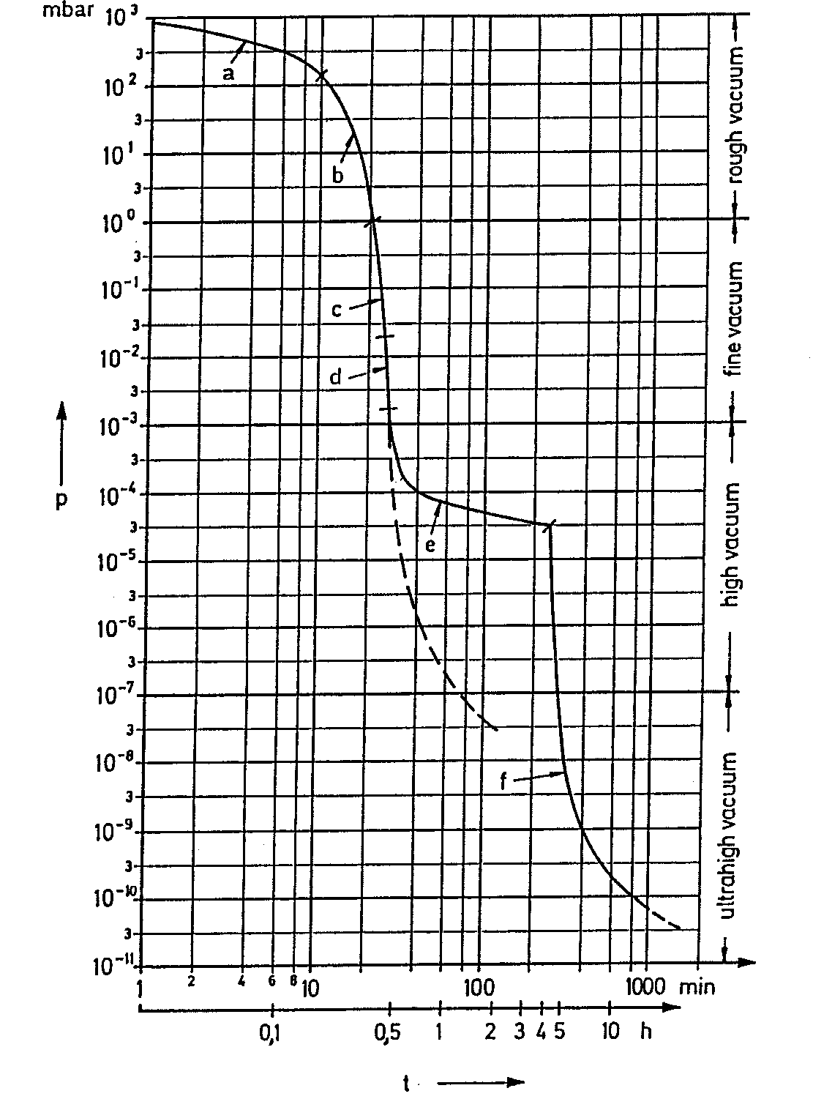
Il pompaggio in UHV e il bake out
Inizio pompaggio
Pompe ad assorbimento
Accensione pompa ionica
Bake-out a 300°C
Discesa SENZA Bake out
Discesa CON Bake out

Slide 79
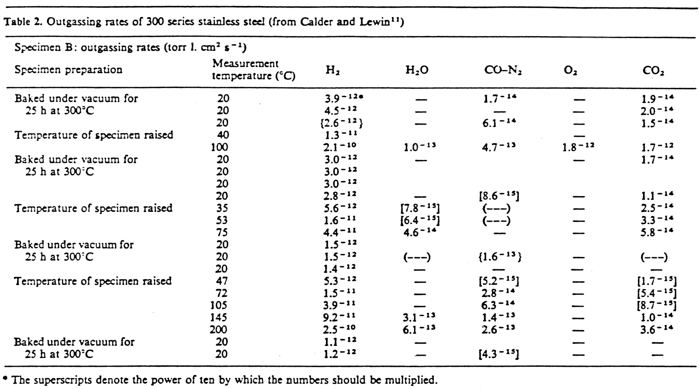
Il degasaggio degli acciai della serie 300

Slide 80
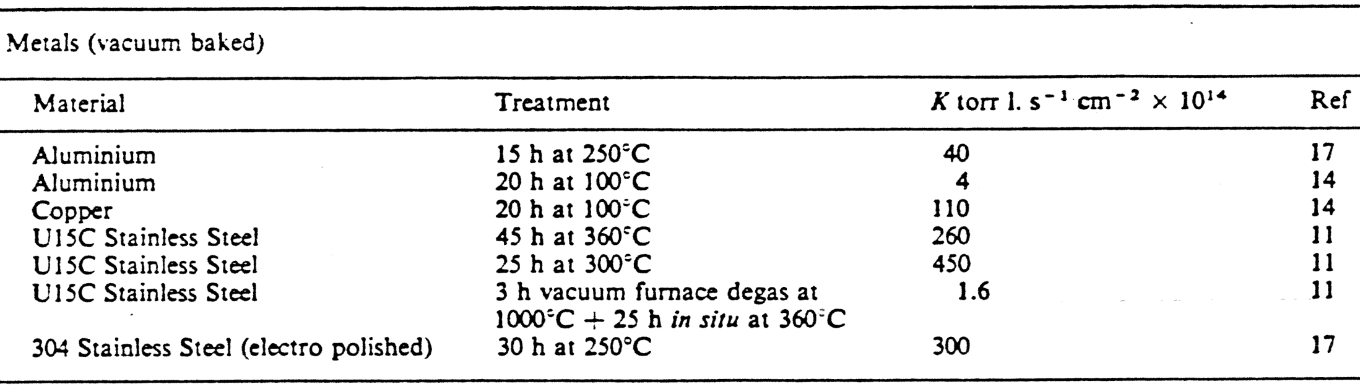
Il degasaggio dei metalli dopo il bake-out (Elsey)

Slide 81
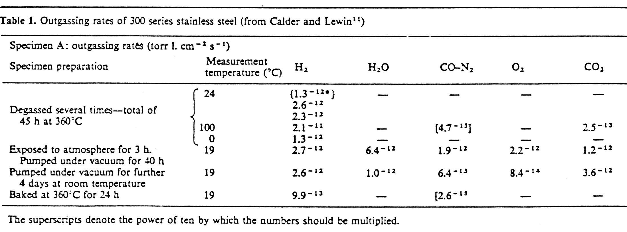
Il degasaggio degli acciai della serie 300

Slide 82
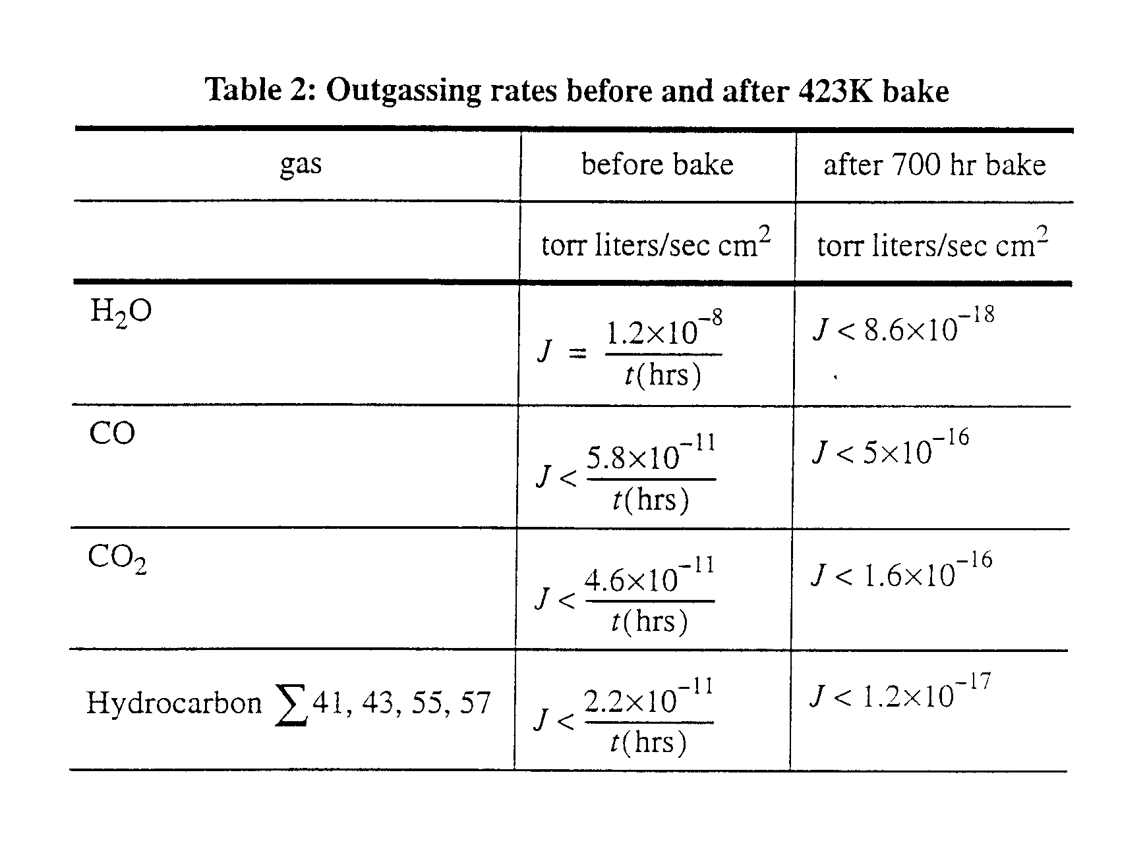
Il bake out: che risultati ci si deve aspettare
30 days, 700 h, 150 °C
GAIN
10¹⁰
10⁵
10⁵
10⁶

Slide 83
DEFINITION (Redhead, JVST A 2002)
Outgassing
Outgassing is the evolution of gas from a solid or liquid in a vacuum.
The term outgassing should not be confused with degassing or desorption.
Outgassing flux of a solid or liquid is the quantity of gas leaving the surface per unit time at a specified time after the start of evacuation.
Degassing is the deliberate removal of gas from a solid or liquid in vacuum as a result of the impact of molecules, electrons, ions, or photons; or by heating.
Desorption is the release of adsorbed atoms and/or molecules, either neutral or ionized, from the surface of a solid or liquid as a result of the impact of molecules, electrons, ions, and photons; or by thermal energy at the temperature of the material.
J. Vac. Sci. Technol. A, Vol. 20, No. 5, Sep/Oct 2002

Slide 84
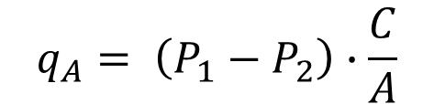
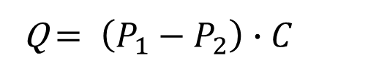

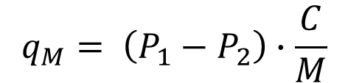
Outgassing measurement methods (1/3)
A: sample area
M: sample mass
P₁ >> P₂
q_{A}: specific outgassing
q_{M}: specific massive outgassing
Q$= \left(P_{1}−P_{2}\right)∙C$
$$q_{A}= \left(P_{1}−P_{2}\right)∙\frac{C}{A}$$
$$q_{M}= \left(P_{1}−P_{2}\right)∙\frac{C}{M}$$
If C << S_{p}
$$q_{A}= P_{1}∙\frac{C}{A}$$
Integrate q_{a} over time to calculate the total evolved gas quantity
Redhead, J. Vac. Sci. Technol. A, Vol. 20, No. 5, Sep/Oct 2002

Slide 85

Outgassing measurement methods (2/3)
CONDUCTANCE MODULATION METHOD
A: sample area
M: sample mass
1 gauge ONLY
Position 1: P₁, C₁ and S₁
Position 2: P₂, C₂ and S₂
P_{P:} pump pressure
q_{A}: specific outgassing
q_{M}: specific massive outgassing
S_{P} >> S₁ and S₂
P_{P}: unchanged for position 1 and 2 (same Q)
Q must be independent on S_{1,2}
$$q_{A}= \frac{P_{1} −P_{2}}{A{\left(\frac{1}{C_{1}}−\frac{1}{C_{2}}\right)}_{}}$$
Redhead, J. Vac. Sci. Technol. A, Vol. 20, No. 5, Sep/Oct 2002

Slide 86
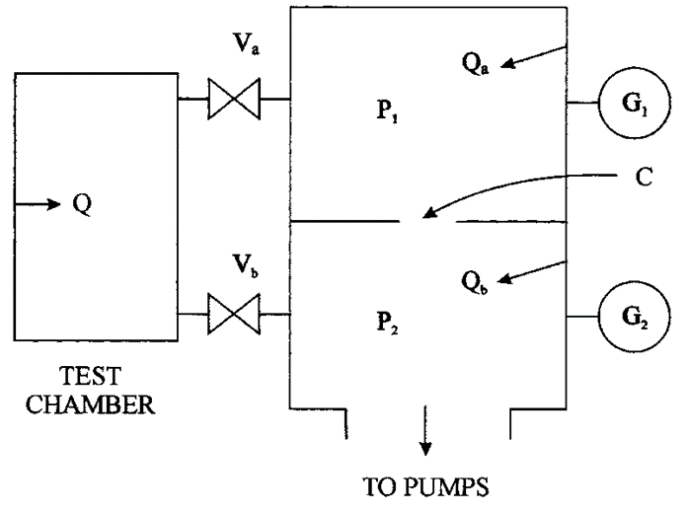
Outgassing measurement methods (3/3)
TWO-PATH METHOD: LOW OUTGASSING RATE MEASUREMENT
A: sample area
M: sample mass
V_{a}: P_{1a}, P_{2a}
V_{b}: P_{1b}, P_{2b}
P_{2a} = P_{2b}
q_{A}: specific outgassing
q_{M}: specific massive outgassing
$$q_{A}= \frac{C}{A}∙\left\{\left(P_{1a}−P_{2a}\right)−\left(P_{1b}−P_{2b}\right)\right\}=\frac{C}{A}∙\left(P_{1a}−P_{1b}\right)$$
Redhead, J. Vac. Sci. Technol. A, Vol. 20, No. 5, Sep/Oct 2002

Slide 87
Sistema di misura del degasaggio
Misura del Outgassing rate con la misura di portata
    Test comparativi
    Necessità di misura di fondo
    Per componenti a basso degasaggio, necessarie superfici ampie
P1
P2
Pump
Sample
Conductance, C
P1 - P2
Q =
C
A

Slide 88
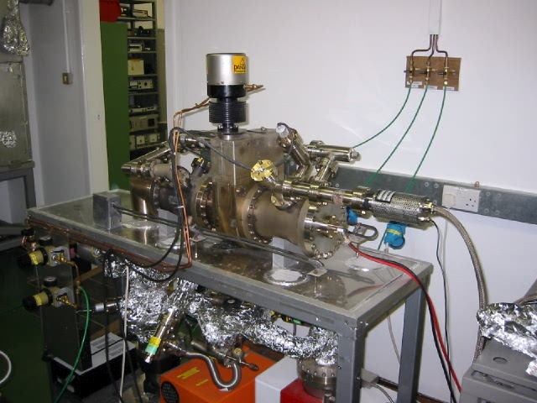
Sistema di misura del degasaggio

Slide 89
Esempio di risultati test outgassing

Slide 90
Considerazioni finali sulla pulizia
Il livello di vuoto richiesto e/o il processo determina lo standard di pulizia richiesto
La qualità del vuoto e le pressioni raggiungibili sono limitate dalla proprietà delle superfici del sistema
Esistono moltissimi metodi e strategie per il condizionamento delle superfici
Non esiste un metodo universale per la pulizia dei componenti

Slide 91
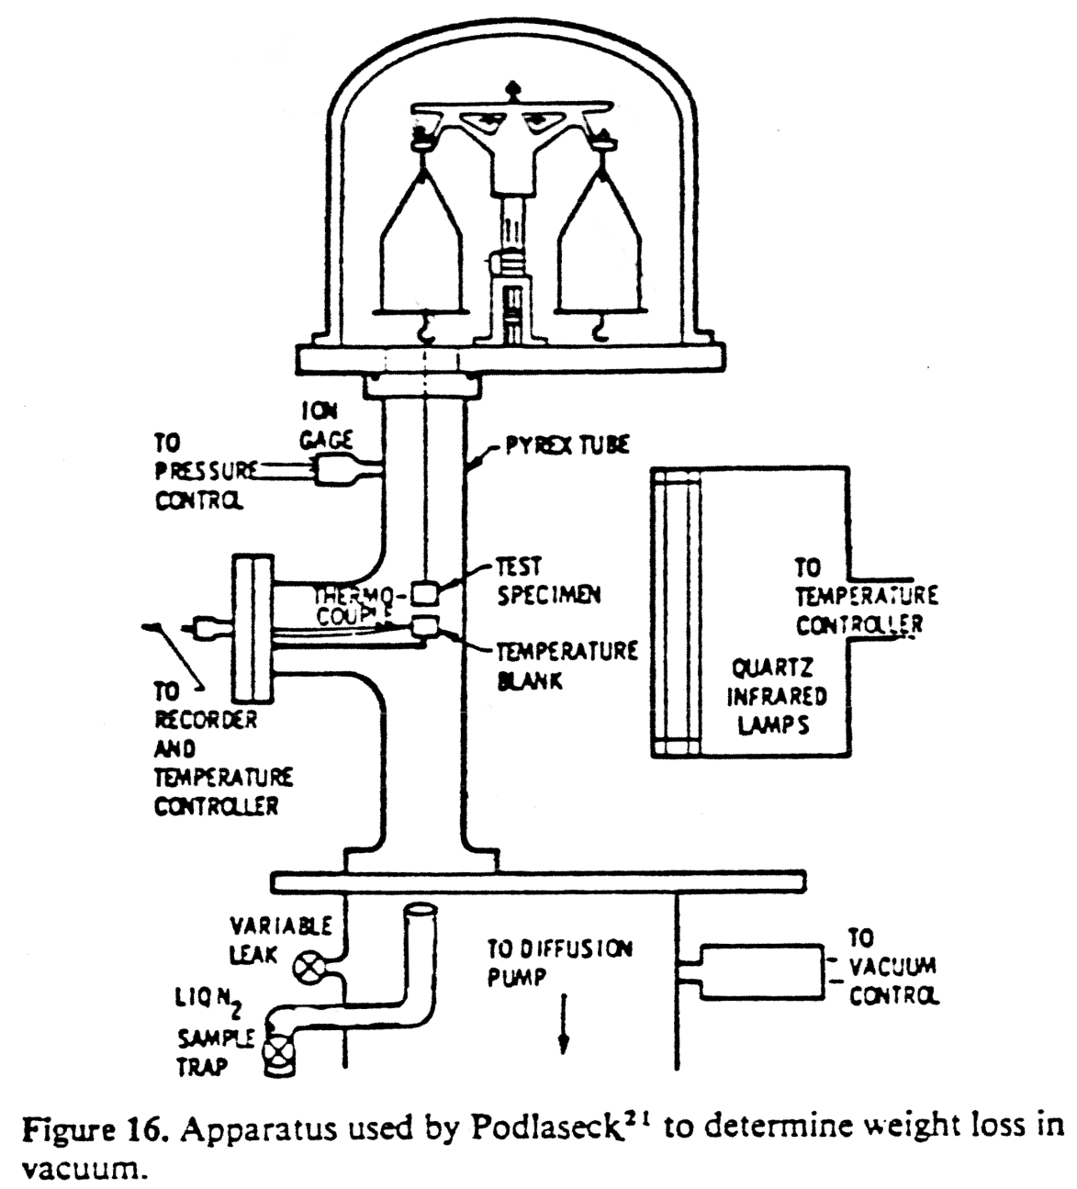
The vacuum microbalance: a tool for measurement of mass loss / mass increase (degassing /adsorption)

Slide 92
Mass loss measurement
European Cooperation for Space Standardization
Dynamic test: The temperature is increased with constant rate until heavy mass loss is gained.
Static test: Temperature is increased as fast as possible to a certain level and then held constant, until a constant sublimation rate is gained.
Kinetic outgassing test: Stepwise increase of temperature: In steps of e.g. 25°C the temperature is increased and held constant for e.g. 24hours for long-term TML prediction (ECSS-Q-TM-70-52A)
Vapour pressure test: The vapour pressure of an outgassing material is calculated using Langmuir's equations. For low temperatures only poor accuracy is obtained (detection limit: 5.1o-10mbar) but temperatures up to 800°(are available.
https://www.aac-research.at/wp-content/uploads/2016/02/AAC_Advanced_Outgassing_V02.pdf

Slide 93
Mass loss measurement
ASTM E595 - 15
Standard Test Method for Total Mass Loss and Collected Volatile Condensable Materials from Outgassing in a Vacuum Environment
ASTM E2311 - 04(2016)
Standard Practice for QCM (Quartz Cristal Microbalance) Measurement of Spacecraft Molecular Contamination in Space

Slide 94
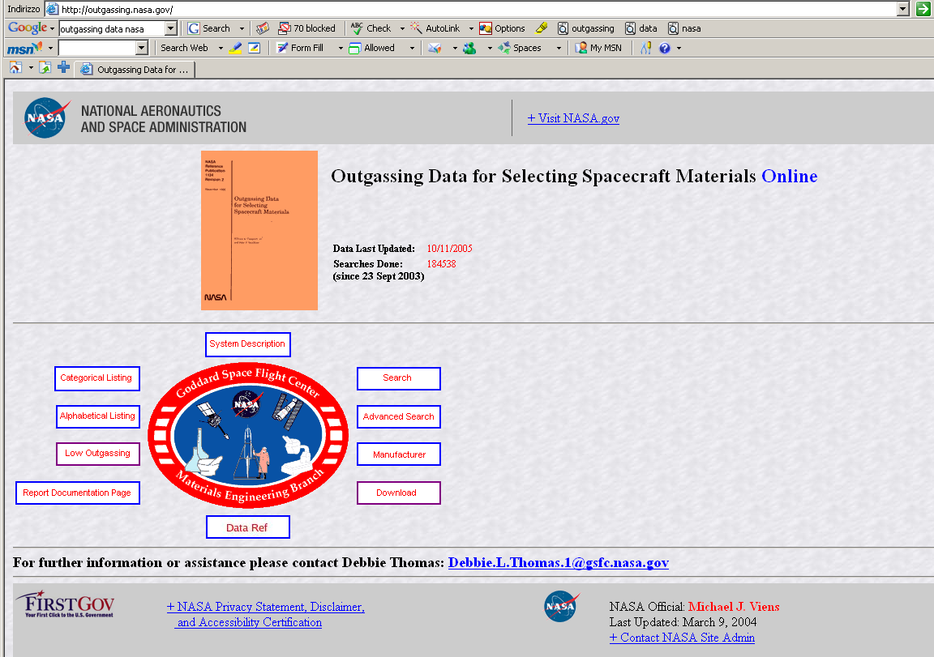
NASA site: data on mass loss in vacuum

Slide 96
Choice of structural vacuum chamber material
Material Choice
Boundary conditions
Mechanical properties at the operative conditions
Cost
Soft
material
e.g. Al?
low outgassing
Cracks and leaks risk
NORMS
Good thermal conductivity
Can be joint with (welding / soldering)
Easyness of find
inclusions
Radiation induced
outgassing
Thermal
outgassing
Reduced risk of leaks

Slide 97
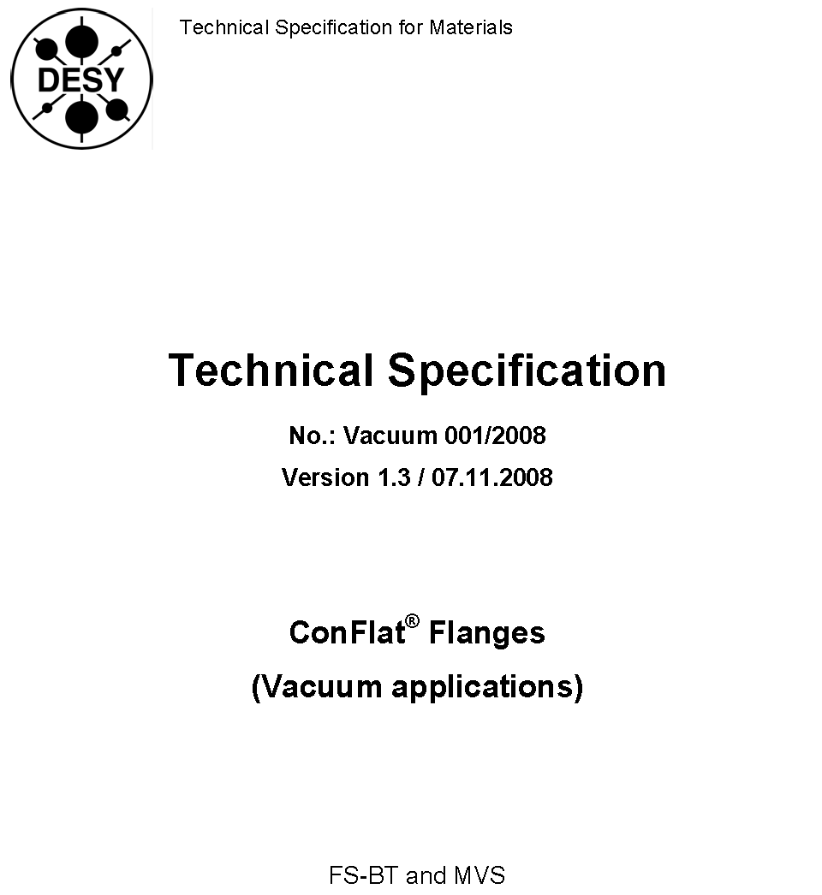
Materiali

Slide 98
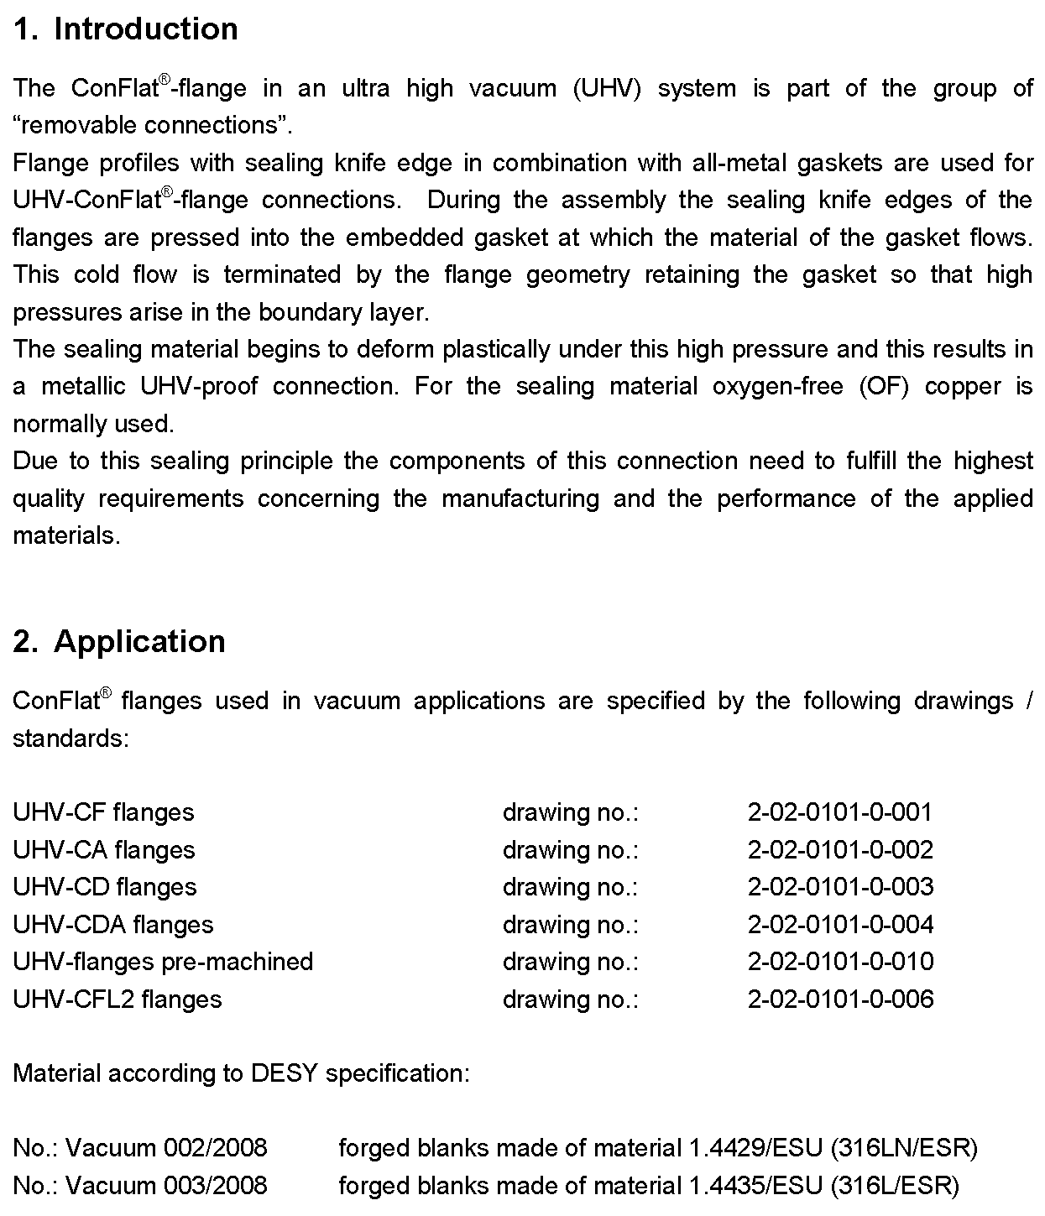

Materiali: SS per flange e componenti

Slide 99

Materiali: SS per flange e componenti

Slide 100


Materiali: SS per flange e componenti
A)
B)

Slide 101
Materiali: SS per flange e componenti
C)

Slide 102


Materiali: SS per flange e componenti

Slide 103

Materiali: SS per flange e componenti
Condizioni simili per il 1.4435

Slide 104


Materiali: PSI SLS

Slide 105

Materiali: PSI SLS

Slide 106

2.a Stainless steels
vacuum applications: 304L, 316L, 316LN
×
×
×
Source: ASM Metals Handbook, vol. 3, 9th ed. (1980)
Materials I: Introduction
CAS course "Vacuum for Particle Accelerators"

Slide 107
Acciai
P. Chiggiato - CAS

Slide 108








2.a Stainless steels, inclusions
Courtesy of Interforge /FR
Outer surface
Ca, Si, Al, O
Inner surface
Large inclusion
Multidirectional forging alone, even if including
upsetting is not enough to avoid the risk of leaks due to macroinclusions
Courtesy of Imbach /CH
Materials I: Introduction
CAS course "Vacuum for Particle Accelerators"

Slide 109

2.a Stainless steels, macroinclusions
A. Choudhury: Vacuum Metallurgy, ASM Int., USA, (1990)
Materials I: Introduction
CAS course "Vacuum for Particle Accelerators"

Slide 110


2.a Stainless steels, steelmaking
C ↓
P ↓
(to a limited extent)
Electrical Arc Furnace: functions solely as a melt-down unit
Tapped as free as possible of slag into the ladle
Degassing, deoxidation (down to 8-15 ppm), dehydrogenisation (down to 0.8 ppm) desulfurization (from 240 ppm to 10 ppm), removal of Non-Metallic Inclusions (NMI)
Pure gaseous oxigen blown onto the metal; for a pressure of 0.02 bar abs., C down to 0.015 % before Cr losses begin
Materials I: Introduction
CAS course "Vacuum for Particle Accelerators"

Slide 111

2.a Stainless steels, steelmaking: ESR
Courtesy of Böhler Edelstahl
Materials I: Introduction
CAS course "Vacuum for Particle Accelerators"

Slide 112


2.a Stainless steels, steelmaking
Courtesy of Forgiatura Vienna /IT
Max. ingot weight/capacity: 250 t
Two furnace heads, electrode exchange, protective gas hood, fully coaxial design; biggest ESR plant worldwide in operation
The additional cost of ESR ingots is in the order of 1 EUR/kg (Minutes of the visit to Company A on 27 January 2015, ITER CS Lower Keyblock Material Progress Meeting)
Courtesy of Breitenfeld Edelstahl /AT.
Electrodes of diam. 500 mm, 750 mm, 1000 mm, 1200 mm, respectively, up to a length of 4 m and a weight of 35 t. Annual capacity is 250 000 t.
Materials I: Introduction
CAS course "Vacuum for Particle Accelerators"

Slide 113

Materiali: qualche esempio di specifiche dei laboratori

Slide 114

Materiali: SS per flange e componenti

Slide 115

Materiali: SS per flange e componenti

Slide 116

Materiali: SS per flange e componenti
!

Slide 117
Materiali: SS per flange e componenti

Slide 118
Materiali: SS per flange e componenti

Slide 119
Materiali: SS per flange e componenti: UHV cleaning

Slide 120

Materiali: SS per flange e componenti

Slide 121
Materiali: Hydrocarbon free components
Valore limite
A pressione < 1x10⁻⁷ mbar la somma delle pressioni parziali delle masse m/Q > 45 deve essere inferiore a 1/1000 della pressione totale.
Es: a p=2x10⁻⁸ mbar, la somma delle pp > m/Q > 45 deve essere inferiore a 2x10⁻¹² mbar

Slide 122

Materiali: Hydrocarbon free components

Slide 123
Materiali: Hydrocarbon free components

Slide 124

Materiali: Il vacuum firing

Slide 125
Materiali: Il vacuum firing @ DESY

Slide 126

Materiali: Particle free components

Slide 127
Materiali: Particle free components

Slide 128
Materiali: PLATING

Slide 129
Vacuum: Cleaning at DESY

Slide 130

Pump-down of a vacuum system
Chamber cooling measured with small thermocouples.
Condensation
of water
on particulates

Slide 131

SPSV: slow pumping slow venting (cnt)
In vacuum temperature measured with micro thermocouples (250 μm, 125 μm, 75 μm, 25 μm) during fast pumpdown.
Temperature is going down rapidly, well below 0 °C!
Condensation of water on particulates will arrive.
Sticking of particles on surfaces!
Movement of particles on the system!
760 Torr
650 Torr
Pump-down of a vacuum system
Chamber cooling measured with small thermocouples.

Slide 132

Ventilation of vacuum systems
Both rapid venting and rapid pumping introduce particle motion.

Slide 133
Cleaning of components at DESY
Rough cleaning
large components modified car wash
Small components modified dish washer
Fine cleaning
ultrasonic cleaning
rinsing with ultra pure water
Drying
in class 10 (ASTM) atmosphere
(Vacuum components ➔ degassing at 900C
Rinsing with ultra pure water
Drying im class 10 atmosphere)
Final cleaning
Air flow cleaning and particle control

Slide 134
Fine cleaning @ DESY
Ultra sonic cleaning and Rinsing
Removal of Grease , particulates , residues from former treatments
UPW feed line
Clean water (>= 18 Mohm cm ) +detergent ( Ticopur )
concentration 3%@Temperature 45 C
200l basin
Circulation
pump
Ultrasound power: 10W/liter
Circulation: system with 2 µm inline filter
Volume: 200l
Circulation: 40 l/min ( or move the parts intensively)
Filter unit
US cycle at DESY
5 Min circulation and warm up of item
5 Min US sound + circulation
5 Min US sound NO circulation
5 Min circulation

Slide 135

Cleaning procedure of power couplers
“ standard” cleaning (StC) for test of coldparts
in respect of particle contamination
Ultrasonic cleaning (US st )
Clean water rinse (CWR st)
Time:
Us power:
Temperature:
Detergent:
Concentration
Process:
Filtration:
Exchanges: Frequency:
20 Minutes
10 W /liter
50 C
Ticopure 33
3%
circulation of water;
inline particle filter 2 µm ;
manual movement of parts
1-3 min
Rinsing water:
Filtration:
Temperature:
rinsing:
spraying:
spraying steps:
Process end:
Drying:
ultra pure water 18Mohm cm
0,04 µm point of use filter
20 C
continuous
water jet 4 bar (manually)
5 Times
water resistance >= 12 / 18 Mohm cm
class 10 laminar flow for 12 h

Slide 136







Clean room operation @DESY

Slide 137




Assembly under cleanroom conditions
Axel Matheisen

Slide 138


Vacuum: Cleaning
DESY: Separate cleanroom for cleaning of vacuum components

Slide 139

Materiali e camere: DESIGN

Slide 140


Dimensionamento del vessel e scelta dei materiali
I contenitori a vuoto sono generalmente costituiti da parti di forma cilindrica, piana o emisferica. Tutte queste parti tendono a deformarsi a causa della differenza di pressione tra il sistema da vuoto e il modo esterno a pressione atmosferica. Le parti cilindriche tendono a collassare se la loro lunghezza è > della lunghezza critica L_{c} definita come
L_{c}= 1.11×D×(D/h)^{1/2}
Dove D è il diametro medio del cilindro, h lo spessore.
La tabella mostra valori di D/h calcolati per cilindri più lunghi della lunghezza critica ma accettabili.
Cilindri
Materiale
D/h
Lc/D
Questi valori sono soddisfacenti anche per cilindri piccoli, ma in questi casi sono accettabili anche valori di D/t maggiori.

Slide 141


Dimensionamento del vessel

Slide 142
Normative
Alcune delle normative in vigore nel mondo:
  Asme VIII Div. 1 e Div. 2 (1969, Usa), prima norma riguardante recipienti in pressione (centrali nucleari)
  PED Pressure Equipment Directive, in part. norma EN 13445:2002 - Unfired Pressure Vessels (C.E.), normativa unificata su sistemi a pressione (1997, Comunità Europea)
  JIS (Giappone)
  Ispesl Vsr, Specificazioni tecniche per la verifica di stabilità dei recipienti a pressione (1972, Italia)
  AD 2000 (Germania)

Slide 143
ASME – Boiler and Pressure Vessel Code
Le sezioni di interesse per il dimensionamento dei serbatoi da vuoto sono:
Materiali ammessi per la costruzione di serbatoi e relative proprietà:
  Section II - Material Specifications
    IID - Material Specifications Part D
    IIDM - Material Specifications Part D, Metric
Specifiche per il dimensionamento (spessore minimo richiesto, pressione massima ammissibile, bocchelli, teste …) di serbatoi:
  Section VIII - Pressure Vessels, div 1

Slide 144
Una camera da vuoto è un recipiente in pressione
Un recipiente in pressione è un recipiente progettato per contenere gas o liquidi ad una pressione differente da quella esterna.
Esempi di recipienti in pressione:
  colonne di distillazione in raffinerie e impianti petrolchimici
  recipienti di reattori nucleari
  serbatoi di gas e di liquidi
  serbatoi da vuoto
I recipienti in pressione devono essere progettati in modo da funzionare in sicurezza ad una determinata pressione:
  ΔP → tensione nel materiale

Slide 145
Recipienti in pressione: considerazioni generali
Forma ottimale per minimizzare la tensione nel recipiente:
sferica
Forma ottimale considerando le difficoltà di costruzione:
cilindrica
Accorgimento utile nel design: ridurre le discontinuità geometriche (spigoli, brusche variazioni di spessore, intagli …)

Slide 146
Recipienti in pressione
Il materiale definisce la tensione massima ammissibile
Il progettista:
  Sceglie il materiale
  Definisce la forma del recipiente (diametro del cilindro e forma delle teste)
  Calcola lo spessore richiesto ad una determinata pressione
  Disegna e verifica bocchelli, aperture, anelli di rinforzo, …
  Definisce i controlli non distruttivi da effettuare durante la costruzione
  Definisce le verifiche in esercizio

Slide 147
Pressione interna e pressione esterna
I serbatoi da vuoto vengono considerati recipienti in pressione, in quanto presentano una differenza di pressione tra esterno ed interno del recipiente
Le normative internazionali disciplinano in maniera differente i recipienti in pressione per pressione esterna (tipicamente i serbatoi da vuoto) e per pressione interna.

Slide 148

Le giunzioni permanenti tra materiali

Slide 149
Le giunzioni permanenti: la saldatura
TIG, MIG, Plasma, Electron Beam, Laser, …
Fusione del materiale giunzione senza o con materiale di apporto, con composizione “uguale o molto simile o intermedia” con quelle dei due materiali da saldare. Per esempio: saldatura AISI 304 – AISI 31 6.
Avviene in atmosfera protetta o in vuoto, per evitare ossidazioni e danneggiamenti (altri gas possono essere assorbiti, N₂ per esempio) del materiale da saldare.
Non tutti materiali si possono saldare: esistono tabelle di compatibilità.

Slide 150

Le giunzioni permanenti: la saldatura

Slide 151
Le giunzioni permanenti: la saldatura

Slide 152

Le giunzioni permanenti: la saldatura a resistenza

Slide 153

Le giunzioni permanenti: la saldatura TIG
Gas Tungsten Arc Welding (GTAW)
is frequently referred to as
TIG (Tungsten Inert Gas) welding
Shielding Gases
Argon
Argon + Hydrogen
Argon/Helium

Slide 154

Le giunzioni permanenti: la saldatura MIG
Gas Metal Arc Welding (GMAW) is frequently referred to as MIG welding. MIG welding is a commonly used high deposition rate welding process. Wire is continuously fed from a spool. MIG welding is therefore referred to as a semiautomatic welding process.
The primary shielding gasses used are:
Argon
Argon - 1 to 5% Oxygen
Argon - 3 to 25% CO2
Argon/Helium

Slide 155



Le giunzioni permanenti: la saldatura EB
EBW Benefits
Single pass welding of thick joints
Low contamination in vacuum (Nb welding OK)
Heat affected zone is narrow
Hermetic seals of comp. retaining a vacuum
Low distortion
Weld zone is narrow
Dissimilar metal welds of some metals (Cu – SS)
Uses no filler metal

Slide 156

Le giunzioni permanenti: la saldatura EB
EB welding di una cavità in niobio a 1.3 GHz

Slide 157


Le giunzioni permanenti: la saldatura Laser
Laser Beam Welding (LBW)
The focal spot is targeted on the workpiece surface which will be welded. At the surface the large concentration of light energy is converted into thermal energy. The surface of the workpiece starts melting and progresses through it by surface conductance. For welding, the beam energy is maintained below the vaporization temperature of the workpiece material.

Slide 158
Le giunzioni permanenti: le brasature
Brazing is a metal-joining process whereby a filler metal is heated above and distributed between two or more close-fitting parts by capillary action.
The filler metal is brought slightly above its melting (liquidus) temperature, while protected by a suitable atmosphere, usually a flux, inert protective gas or vacuum.
It then flows over the base metal (known as wetting) and is then cooled to join the workpieces together.
It is similar to soldering, except the temperatures used to melt the filler metal is above 450 °C (842 °F), or, as traditionally defined in the United States, above 800 °F (427 °C).

Slide 159
Le giunzioni permanenti: le brasature in vuoto
Vacuum brazing is a materials joining technique that offers significant advantages: extremely clean, superior, flux-free braze joints of high integrity and strength.
Temperature uniformity is maintained on the work piece when heating in a vacuum, greatly reducing residual stresses due to slow heating and cooling cycles.
This can significantly improve the thermal and mechanical properties of the material, thus providing unique heat treatment capabilities.
One such capability is heat-treating or age-hardening the workpiece while performing a metal-joining process, all in a single furnace thermal cycle.
Vacuum brazing is conducted in a furnace: several joints can be made at once because the whole workpiece reaches the brazing temperature.

Slide 160

Le brasature: come è fatto il forno?

Slide 161

Le brasature: come è fatto il forno?

Slide 162


Le brasature: cosa si può brasare?

Slide 163


Le giunzioni permanenti: le brasature
Materiale brasante con temperature di fusione tra 1160 °C e 550 °C

Slide 164

Le giunzioni permanenti: le brasature in vuoto
Materiale brasante ad alta temperatura

Slide 165

Le brasature: preparazione del giunto
Brasatura entrambi i lati
Materiale brasante
GAP
Brasatura solo da
questa parte
Il controllo della brasatura avviene con un opportuno design dei gap e delle zone di posizionamento del materiale brasante (anelli, fori, cave, etc)

Slide 166
Le brasature: preparazione del giunto
Brasatura
Materiale brasante
GAP
Brasatura
Controllo della brasatura attraverso il corretto disegno del gap

Slide 167

Le brasature: preparazione del giunto
Brasature con geometria del giunto NON OTTIMALE
Brasature con geometria del giunto
CORRETTA

Slide 168
Fughe reali e virtuali 1/
Fughe virtuali: comportamento del sistema simile
a quello previsto per la presenza di una perdita
ma la perdita non si riesce a localizzare.
Attenzione ai volumi intrappolati !
Sistema di diagnostica utile: analizzatore di gas residuo

Slide 169

Fughe reali e virtuali 2/
Da evitare
Bulloni non “scaricati”.
Volume intrappolato
! Attenzione ai residui del lubrificante usato
per la filettatura!

Slide 170

Fughe reali e virtuali 3/
Da evitare
Volumi intrappolati tra due O-Ring
Volume intrappolato

Slide 171

Fughe reali e virtuali 4/
Evitare le saldature doppie: se per motivi meccanici è necessario avere una maggiore resistenza fare una saldatura continua all’interno e una a tratti all’esterno
Da evitare
Volume intrappolato
Perdita

Slide 172


Fughe reali e virtuali 5/
Da evitare
Attenzione alle saldature doppie: una perdita reale
può trasformarsi in perdita virtuale.
Prima
Dopo

Slide 173

Fughe reali e virtuali 6/
H₂O
Facendo una ricerca delle perdite sul sistema
la fuga non si trova.
! ! ! !
La perdita è sul circuito di raffreddamento

Slide 174


Volumi intrappolati e diagnostica/1
Da evitare
Scelta ottimale

Slide 175


Volumi intrappolati e diagnostica/2
Da evitare
Scelta ottimale

Slide 176

Saldature/1
Da evitare
Scelta ottimale

Slide 177


Saldature/2
Da evitare
Scelta ottimale

Slide 178
Saldature/3
Da evitare
Scelta ottimale

Slide 179
Saldature/4
Da evitare
Scelta ottimale

Slide 180

Indicazioni per evitare le fughe virtuali @ DESY

Slide 181

Altre indicazioni per evitare le fughe virtuali

Slide 182

Venting: aria o azoto?
J. P. Langeron,
IUVSTA 1996

Slide 183


Componenti: flange ISO-K
Notes:
183

Slide 184


Componenti: flange ISO-K
Notes:
184

Slide 185

Componenti: flange ISO-K
Notes:
185

Slide 186

Componenti: flange CONFLAT
Notes:
186

Slide 187

Tecnologia del vuoto: normative e standard
Notes:
187

Slide 188
Tecnologia del vuoto: normative e standard
DIN, UNI, ISO, PNEUROP…

Slide 189

Tecnologia del vuoto: normative DIN

Slide 190
Tecnologia del vuoto: normative DIN – EN/ISO

Slide 191
Tecnologia del vuoto: normative DIN

Slide 192

Tecnologia del vuoto: normative DIN

Slide 193
Tecnologia del vuoto: normative DIN

Slide 194
Tecnologia del vuoto: normative DIN

Slide 195
Tecnologia del vuoto: normative DIN

Slide 196
Tecnologia del vuoto: normative EN, DIN/EN

Slide 197
Tecnologia del vuoto: normative UNI/ISO

Slide 198
Tecnologia del vuoto: normative PNEUROP

Slide 199

Osservazioni
Basi normative relative: criteri di selezione

Slide 200

Osservazioni
Basi normative relative: tecnica delle bolle

Slide 201

Osservazioni
Basi normative relative: spettrometro di massa

Slide 202

Osservazioni
Basi normative relative: metodo gas tracciante

Slide 203

Osservazioni
Basi normative: metodo a variazione di pressione

Slide 204

Osservazioni
Basi normative relative: terminologia

Slide 205

Osservazioni
Basi normative relative: taratura LD (vecchia norma)

Slide 206
Bibliografia
Generica
B. Ferrario, Introduzione alla tecnologia del vuoto, Patron, ISBN 88-555-2510-7.
A. Roth, Vacuum technology, North-Holland, ISBN 0 444 86027
J. F. O’Hanlon, A user guide to vacuum technology, Wiley, ISBN 0-471-27052-0
A. Chambers, Modern vacuum physics, Chapman, ISBN 0-8493-2438-6
L.N.Rozanov, ed. Hablanian, Vacuum technique, ISBN 0-415-27351
Vacuum fundamentals, Leybold,
Vacuum technology compendium, Pfeiffer Vacuum,
Specifica/1
A. Roth, Vacuum sealing techniques, AIP, ISBN 1-56396-259-4
A. Berman, Total pressure measurements in vacuum technology, Academic Press, ISBN 0-12-092440-4
Wutz, Adam, Walcher, Theory and practice of vacuum technology, Vieweg, ISBN 3-528-08908-3
W. Espe, Materials of high vacuum technology, Verlag, 1966.
N. V. Cherepnin, treatment of materials for use in vacuum equipment, Ordenlich, 1976.

Slide 207
Bibliografia
Specifica /2
P. A. Redhead, Hobson, Kornelsen, The physical basis of ultrahigh vacuum, AIP, ISBN 1-56396-122-9
D. Hucknall, A. Morris, Vacuum technology: calculations in chemistry, RS.C, ISBN 0-85404-651-8
G. L. Saksaganskii, Molecular flow in complex vacuum systems, Gordon and Breach, ISBN 2-88124-658-3

Slide 208
Bibliografia: altro
CAS: Cern Accelerator school
  Stefano Sgobba: materiali
  M. Taborelli: cleaning
  Paolo Chiggiato: outgassing
  Roberto Kersevan: MOLFLOW
Dylla: H2O su superfici
C. Benvenuti: pulizia e NEG
A. Bonucci (SAES) metodo coeff. Angolari
A. G. Mathewson (CERN)
OLAV I … V
USPAS (USA)

Slide 209
Elenco testi scaricabile dal sito AVS
https://avs.org/about-avs/chapters/avs-divisions/vacuum-technology/textbooks/

